Slide 1
核心商密★1年
锚定目标 狠抓落实
全力以赴促增收
政企客户部
2025年8月

Slide 2
目 录
CONTENT
1
工作回顾
2
下阶段工作部署

Slide 3
一、基本面情况|KPI
截至7月，政企收入、5G专网收入、双计收入、专线收入指标均领先时间进度，政企客户规模净增、贡献毛益、智能云收入相对落后。
三项指标落后进度
B收入
7.66亿
5G专网收入
6525万
双计收入
4300万
专线收入
1.17亿
完成58.8%，超时间进度0.8PP
完成70.6%，超时间进度12.5PP
完成93.5%，超时间进度35.4PP
完成58.1%，超时间进度0.1PP
B应收账款占收入比
70.5%
政企客户规模净增和价值保有
净增10220/180
保有106.4%/99.3%
B市场贡献毛益
1.97亿
智能云收入
1.85亿
超全省平均水平3.9PP，全省第五
保有：超进度|净增：落后进度
完成44.8%，落后时间进度13.3PP
完成54.5%，落后时间进度3.6PP
海宁、嘉禾分公司落后指标超四项
注：完成率为全年目标完成率

Slide 4
二、工作回顾|收入
截至7月，政企收入累计到达7.66亿，同比提升4.8%（全省第6），其中产品收入增幅15.5%（全省第2），木本收入增幅7.2%（全省第6）；B对通服增量贡献达100%，通服收入占比达21.6%，同比提升0.2PP。
截至6月，政企收入份额43.7%，领先强势友商7PP，但较同期下降0.3PP；增量收入份额38.8%，落后强势友商4.9PP；行幅差-0.8PP。
B收入完成超时序
对通服增量贡献及占比稳步增长
全省第6
同比提升
4.8%
同比提升
60PP
同比提升
0.2PP
1-6月收入份额同比下降0.3PP，行幅差-0.8PP
政企产品收入增幅全省前列
产品收入增幅15.5%，全省第2
木本产品增幅7.2%，全省第6
行业增幅
6.4%
同比下降
0.3PP
同比提升
1.4PP
同比提升
15.5%
同比提升
7.2%

Slide 5
二、工作回顾|主要问题
截至7月，政企收入增幅放缓，其中月费型产品增幅仅3.9%，项目提前录收严重，25年待转收金额预计仅0.46亿；B市场毛益率达30.4%（全省第4），其中标品毛益率达49.14%，ICT项目由于坏账原因为负效益。贡献毛益达1.97亿，全年预计仅3.8亿，距全年目标缺口0.6亿。
B市场增收动能不足，距离全年收入目标仍有较大缺口
B市场增收动能不足，项目提前录收严重
B市场收入增幅持续放缓
月费型产品增幅仅3.9%，7月当月收入仅4511万
ICT项目提录收严重，25年预计待转金额仅0.49亿
同比提升
3.9%
24年存量项目
25年新签项目
月费型产品收入
注：截至7月，新签项目金额3.4亿，其中主营收入1.49亿，按正常录收预估25年转收0.97亿，当前已录收0.74亿，预计待转收金额仅0.23亿。
注：月费型产品收入为产品收入中剔除直签产品、内网增值、云IoT等一次产品收入
B市场毛益率同比提升，但毛益贡献离目标仍有较大缺口
收入结构仍有待调优，高效益业务增量贡献偏低
项目坏账增幅46%，致ICT项目仍呈负效益（剔除坏账后效益率1%）
标品毛益率49.1%
B市场毛益率达30.4%(全省第4)，但贡献毛益全年预计仅3.8亿，距目标缺口0.6亿
同比下降
11.5PP
缺口0.6亿
同比增幅
46%
6%
1%
同比提升
0.16PP
同比提升
0.91PP
ICT坏账
ICT贡献毛益率
标品贡献毛益率
B市场贡献毛益率
注：为达成13.02亿收入目标，根据常态化业务发展情况及直签计划，下半年预计贡献毛益1.83亿，全年贡献毛益到达3.8亿。

Slide 6
二、工作回顾||友商发展情况
截至6月，DX收入6.01亿，同比增幅7.8%（全省第2）；增量贡献主要为天翼云(3578万)、ICT(2701万)；专线、ICT收入份额行业领先；
截至6月，LT收入3.2亿，同比增幅5.7%（全省第2）；增量贡献主要为IDC(9454万)，其中ICT下滑较多(-6021万)；IDC收入份额行业领先。
DX：增量贡献主要为云、ICT；专线、ICT份额行业领先
DX收入6.01亿，增幅7.8%（全省第2）
DX收入贡献主要来自于天翼云、ICT，行业增量份额均100%
专线、ICT收入份额DX仍保持行业领先地位
同比提升
7.8%
LT：增量贡献主要为IDC，ICT负增长较多；IDC份额行业领先
LT收入3.2亿，增幅5.7%（全省第2）
LT收入贡献主要来自于IDC业务，其中ICT业务负增长较多
IDC收入份额LT仍保持行业领先地位
同比提升
5.7%
注：以上数据均截至25年6月

Slide 7
目 录
CONTENT
1
工作回顾
2
下阶段工作部署

Slide 8
一、坚定不移强化客群运营|路径①：战客集团精细运营(1/2)
当前情况：战客集团净增180家，战客集团收入保有率93.9%，未达成100%保有要求。
存在问题：战客集团纳管率仅71%，3月以来虽提升8PP，但县市差异较大，平湖、嘉善提升超10PP，嘉禾不足5PP；战客集团标品业务厚度和渗透不足，3月以来破冰275家，嘉禾、海盐、战客渗透提升不足3PP；重大土建项目跟进不足，基本不在分公司管理清单内，未有效梳理。
存在问题：战客集团纳管不足，业务增长厚度及渗透不够
战客纳管率低
全市2118家未纳管，与优秀地市差距大（嘉兴71%，同类优秀地市81%）
战客拓展厚度及渗透不足
万元集团仅占19.2%，仍有31%的集团仍未破零。
重大项目业主清单统筹管理不足。
全市2年内重大土建在建项目520家，分公司梳理土建清单仅覆盖45家，县分公司未形成全量清单管理。
纳管率较3月提升8PP，平湖、嘉善提升超过10PP，嘉禾不足5PP
标品较3月破冰275家，平湖提升6.1PP，嘉禾、海盐、战客不足3PP
各分公司前期梳理的在跟土建与重大项目在建重叠度低。

Slide 9
一、坚定不移强化客群运营|路径①：战客集团精细运营(2/2)
进一步深化战客"识客-纳客-拓客"运营体系。通过"一企一档"模式完善客户档案管理，建立战略性图谱体系摸清客户底数；全面推进“战客1.0”专项竞赛，开展破冰清零和万元攻坚两大行动，聚焦重点客户深度运营。
理清战客集团“三个图谱”搭建
推进“战客1.0”竞赛全面开展
搭建“一企一档”，精准营销
推动应纳尽纳，高拜协同
梳理细化图谱：对战客及重要集团全面梳理，形成“一起一档”、搭建“基础业务图谱”、“客户树形图谱”、“外部关系图谱”三个基础图谱，构建精细化客户信息库，为服务、营销提供精准支撑。
完善新进企业管理体系：常态化建立新进企业（含土建新增、扩增）跟进机制，跟进企业商机第一线，确保新进企业及时纳入客户管理范畴，实现应纳尽纳和业务长期跟踪。
基础业务图谱
业务渗透
友商情况
商机情况
客户树形图谱
上下决策
母子公司
横向同类
深化高层拜访机制：落实分公司管理层走访责任，发挥头雁效应推动客情突破，推进重要集团战略合作。
外部关系图谱
交往圈
监督链
产业链
推进标品发展，聚沙成塔
建立评估体系，达标攻坚
推进两大行动发展：客群细分按照“头、腰、尾”，头部集团稳步增收，首席深入合作。腰部集团加强融合营销，结合成员、标品业务，推动万元增收；尾部客户做好集团纳管和0收入重点破冰。
战客达标评价体系：制定明确的达标标准，包括B年度收入、产品厚度、成员宽带合约渗透等关键指标，进行战客集团综合评价。
B收入
产品厚度
宽带渗透
合约渗透
优秀组织奖
头部：万元档
1095家
保：首席高拜
≥1万
≥3项标品
≥40%
≥60%
小组前2，激励1.9万
县市 | 嘉禾 | 嘉善 | 平湖 | 海盐 | 海宁 | 桐乡 | 战客
战客数量 | 1370 | 745 | 822 | 660 | 919 | 844 | 227
达标数量 | 140 | 93 | 106 | 59 | 100 | 107 | 66
达标率 | 10.2% | 12.5% | 12.9% | 8.9% | 10.9% | 12.7% | 29.1%
优秀网格奖
腰部：低渗透
2834家
提：万元增收
每季度28名，激励2万
尾部：0收入
1769家
拓展先锋奖
拓：破冰清零
每季度40名，激励1.9万
尾部：未纳管
2136家
目标：战客集团净增500家，纳管率到达90%，标品渗透净增提升888家，万元等效客户净增520家

Slide 10
一、坚定不移强化客群运营|路径②：战客行业精细运营(1/4)
全市七大行业集团看管，从战客中心-全市行客集团-全量行业集团，形成从上至下的收入、成员、业务渗透等综合看管。
分类设置行业拓展团队，实施总监负责制，开展“行业管理”
党政行业
军警司法行业
交通行业
农商行业
工业能源行业
金融与互联网行业
教育医卫行业
战客中心集团227家
全量集团108303家
七大行业 | 集团数 | 2024年 B收入 | 其中：产品收入 | 其中：项目收入 | 集团成员数（万） | 24年集团成员收入（万） | 市战客三类数 | 24年三类成员收入（万）
党政行业 | 52 | 3491 | 1806 | 1685 | 0.34 | 365 | 576 | 10.8
交通行业 | 20 | 456 | 205 | 251 | 0.31 | 294 | 122 | 1.4
工业能源行业 | 25 | 572 | 205 | 368 | 0.85 | 617 | 194 | 3.3
农商行业 | 49 | 587 | 586 | 2 | 0.74 | 801 | 327 | 5.7
军警司法行业 | 16 | 962 | 769 | 193 | 0.25 | 267 | 122 | 1.9
金融与互联网行业 | 39 | 1215 | 776 | 439 | 0.85 | 948 | 276 | 0.3
教育医卫行业 | 26 | 1863 | 522 | 1340 | 1.41 | 1436 | 200 | 0.3
合计 | 227 | 9147 | 4869 | 4278 | 4.76 | 4729 | 1817 | 23.8
七大行业 | 集团数 | 2024年 B收入 | 其中：产品收入 | 其中：项目收入 | 集团成员数（万） | 24年集团成员收入（万） | 市战客三类数 | 24年三类成员收入（万）
党政行业 | 5728 | 21537 | 11839 | 9698 | 13 | 12235 | 7641 | 242
交通行业 | 1632 | 3129 | 1128 | 2000 | 73 | 73886 | 15675 | 2056
工业能源行业 | 22306 | 10255 | 7517 | 2739 | 5 | 5418 | 1352 | 87
农商行业 | 73943 | 20737 | 8856 | 11882 | 16 | 14890 | 4120 | 80
军警司法行业 | 249 | 5568 | 3091 | 2477 | 3 | 2952 | 1055 | 61
金融与互联网行业 | 2372 | 22379 | 14805 | 7574 | 3 | 4015 | 1102 | 8
教育医卫行业 | 2073 | 5379 | 2362 | 3016 | 43 | 35951 | 13052 | 1082
合计 | 108303 | 88984 | 49598 | 39387 | 156 | 149346 | 43997 | 3616
县市行客集团968家
七大行业 | 集团数 | 2024年 B收入 | 其中：产品收入 | 其中：项目收入 | 集团成员数（万） | 24年集团成员收入（万） | 市战客三类数 | 24年三类成员收入（万）
党政行业 | 378 | 7093 | 3174 | 3920 | 3.35 | 3136 | 2201 | 31
交通行业 | 62 | 1683 | 607 | 1075 | 0.89 | 897 | 287 | 2
工业能源行业 | 62 | 2484 | 509 | 1975 | 1.33 | 1408 | 240 | 1
农商行业 | 87 | 4121 | 1575 | 2546 | 1.56 | 1527 | 885 | 13
军警司法行业 | 76 | 3953 | 1711 | 2242 | 1.43 | 1274 | 256 | 3
金融与互联网行业 | 48 | 1604 | 384 | 1220 | 0.32 | 344 | 152 | 2
教育医卫行业 | 255 | 1968 | 432 | 1535 | 2.36 | 2295 | 431 | 4
合计 | 968 | 22905.4 | 8391.9 | 14513.5 | 11.2 | 10881 | 4452 | 57

Slide 11
一、坚定不移强化客群运营 | 路径②：战客行业精细运营(2/4)
军警法司：视频监控类项目在保证存量的基础上，积极抢夺友商到期项目，同时挖掘智慧法庭、网约房等新需求。
住 建：抢抓城市更新与市政管网改建政策机遇，以智慧社区、管网数字化平台等方案攻坚住建市场，拓展信息化商机。
农业文宣：以粮食安全和景区新国标实行为契机，深挖现代化农业、智慧景区、文化体育场馆等场景商机。
连锁商业：聚焦零售、酒店等5大重点客群，加强省市、战商协同，开展统谈分签，实现连锁拓展。
军警法司行业
住建行业
2025年公安视频监控类项目我方到期8个，友商20个，做好存量项目运营，同时围绕数字法院、政法大模型、移动警务、智慧法庭等场景重点开展工作。
城市更新、市政管网改建是2025年市级民生工程，嘉兴市民生工程21个城市更新试点片区和39个市政管网改建点位，要聚焦社区智能化及管网监测平台，占得先机。
对接主管部门：公安局、检察院、法院、司法局
对接主管部门：发改委、住建局、民政局、消防
视频监控保存量，抢份额：确保存量项目迭代及预算；通过网络投资等手段积极抢夺友商到期项目。
紧盯全市城市更新试点片区，排摸跟进信息化商机：结合智慧充电、电梯告警、智慧道闸等场景做好项目的推广。
今年到期存量项目 | 嘉禾 | 嘉善 | 平湖 | 海盐 | 海宁 | 桐乡 | 全市
我司存量金额（万元） | 1275 | 2365 | 129 | 2391 | 911 | 450 | 7521
友商存量金额（万元） | 7423 | 5741 | 975 | 4792 | 17689 | 12134 | 48754
单位 | 嘉禾 | 嘉善 | 平湖 | 海盐 | 海宁 | 桐乡 | 全市
试点数量 | 10 | 2 | 2 | 2 | 3 | 2 | 21
积极拓展公安法院新需求、新场景：推动智慧法庭、网约房、移动警务5G更新等新场景落地。
紧抓市政管网改建契机，积极打造数字化、网络化、智能化的管网管理体系：以智慧化模拟、精准化决策为路径，加快智慧管网体系建设
嘉兴经开公安八期升级改造项目（812万）、桐乡交警智能交通维护项目（598万）
海盐水务管网GIS系统（290万）、桐乡市石门工业有机更新弱电（110万）
农业文宣行业
连锁商业行业
根据国家1号文件及浙江省《智慧引领区》文件：加快农业数字化、现代化转型升级；今年3月实行景区评级新国标，新增文旅融合和智慧旅游内容。
嘉兴市《2025年嘉兴市大力提振和扩大消费实施方案》：积极探索直播电商、即时零售等新型消费业态；加快商贸领域消费基础设施建设。
对接主管部门：农业农村局、宣传部、文旅局
对接主管部门：市场监管局
聚焦粮食安全类场景，利用标杆方案复制形成拓展规模：如高标准农田、未来农场、农事服务中心等标准化场景。
聚焦重点客群，以差异化方案应对五大场景：零售、酒店、餐饮、药店、物业5大场景，重点挖掘酒店智能化及零售行业小微场景商机。
以景区新国标实行为切入点，挖掘文旅类商机：重点跟进58个3A级以上景区、文化体育场馆升级改造类项目，同时推进农文旅AI+特色应用的落地。
单位 | 嘉禾 | 嘉善 | 平湖 | 海盐 | 海宁 | 桐乡 | 全市
已建档战客数量 | 80 | 18 | 34 | 17 | 78 | 51 | 278
单位 | 嘉禾 | 嘉善 | 平湖 | 海盐 | 海宁 | 桐乡 | 战客 | 全市
3A以上景区数 | 15 | 6 | 13 | 6 | 8 | 9 | 1 | 58
加强省市、战商协同，推动统谈分签：及时跟进省级统谈项目，推动本地分支机构项目落地；战商协同，做深场景，打造标杆。
嘉兴水稻生物育种实验室项目(1345万)、兴福村未来乡村（279万）
海宁联华超市30家无人小店(14.43万元)

Slide 12

一、坚定不移强化客群运营 | 路径②：战客行业精细运营(3/4)
制造行业：聚焦规上企业、中小企业、产业集群三大场景增收发展。
能源行业：聚焦电网、发电、石化、水务等细分领域，与本地国网电力、水务集团，做好合作发展。
银行行业：跟进本地城商行、农商行IDC机房、AI算力、大数据风控等需求，同时重点推进与商业银行异业合作。
证券保险：紧抓对网络低时延需求，开展网络升级商机挖掘，重点跟进县市投资公司投资规划，挖掘信息化商机。
制造行业
能源行业
嘉兴市人民政府出台部署《嘉兴市推进制造业数字化绿色化改造提质提效实施方案》，加快发展新质生产力，推动制造业数字化绿色化协同转型发展，全市绿色化改造市场空间约5亿，重点行业技术改造市场空间约2亿。
国家能源局发布《关于加快推进能源数字化智能化发展的若干意见》，提出数字化智能化创新应用体系建设要求，结合全省能源发展规划，市场空间超80亿。嘉兴市关注能源设备改造（市场空间约2.5亿元）和能源基础设施改造省级（市场空间约1.5亿元）。
对接主管部门：经信局、商务局、科技局、招商局
对接主管部门：发改委、国网电力、中石油中石化、水务集团
聚焦龙头企业、中小企业、新建工厂3大类客户，做好细分客户运营
龙头企业：全市6357家规上企业，重点攻坚AI+制造、视觉质检等场景
中小企业数改：中小企业覆盖拓面，重点聚焦MES、数采等产品供给
新建工厂：开展拉单式走访，以弱电规划切入，开展信息化项目总包拓展
聚焦电网、发电、石化、水务等细分领域，分类施策，依托集团总对总战略签约，逐级落实省内次级和地市落地的战略合作。把握人工智能发展趋势，联合客户打造场景方案；把握当前能源抢装浪潮，紧盯新建能源项目，通过产品+服务做好能力切入及平台卡位。对接属地政府获取超长期国债信息，争取水务、燃气改造总集成。
浙江豪声电子产品智能周转系统（5G智能仓储系统）项目（411万）
乌镇镇2024年光伏项目(二期)-海光生态产业园项目（300万）
银行行业
证券保险行业
国务院发布关于做好金融“五篇大文章”的指导意见，未来将加大对金融基础设施、数字化能力、产业融合能力、AI赋能的建设。对本地嘉兴银行、各县市农商行提供本地IDC机房、AI算力、大数据风控等能力服务，对其他商业银行重点推进异业合作。
国家金融监督管理总局办公厅印发《银行业保险业科技金融高质量发展实施方案》，提出鼓励金融机构加大数字化转型投入。嘉兴市作为科创金融改革试验区，积极响应政策方案，推进科技赋能金融。
对接主管部门：五大行、本地城商行、农商行、村镇银行
对接主管部门：金监局、国投（城投）
聚焦AI算力，重点推广金融大模型：嘉兴银行正在自己试点研究金融大模型，需做好商机跟进，积极主动提供AI能力支持。
紧盯网络规划，推进网络升级：针对智能化、视频化业务背景下的低时延、高可靠网络要求，推进网络升级和AIDC商机挖掘
建立合作机制，推进异业合作：重点推进嘉兴建行银医、银校合作项目，打通商务流程堵点，实现合作共赢，同时关注其他商业银行异业合作。
聚焦本地投资公司投资计划，商机提前介入：针对其他金融服务业，做好基金小镇、物产中大等县市重点投资公司客情，跟进相关投资项目商机

Slide 13
一、坚定不移强化客群运营 | 路径②：战客行业精细运营（ 4/4 ）
教育行业：紧抓《浙江省数字教育高质量发展行动计划》，重点关注新改建智慧校园弱电建设，聚焦AI试点校、高职校实训等专项攻坚。
医疗行业：围绕公立医院高质量发展改革试点要求，聚焦智慧医院、智慧管理、便民服务三大场景，持续攻坚新改医院建设，抢夺医院大单。
互联网行业：攻坚算力市场，强化IDC、专线等标品渗透，挖掘云游戏、数字内容、电商直播等细分场景的合作发展。
教育行业
医疗行业
互联网行业
《浙江省数字教育高质量发展行动计划》（2024-2027）分层分步推进95%的学校建成智慧校园，形成500个中小学校优秀案例，100个虚拟仿真实训基地，10000个新型教学空间。嘉兴新建改建学校45所，AI试点学校32所。
2025年中央财政部明确发布嘉兴作为公立医院改革与高质量发展示范项目的试点单位之一，医疗信息化部分预计补贴8000万。
嘉兴市人民政府指导部署《嘉兴市推动人工智能高质量发展实施方案》、《嘉兴市推进“人工智能+”行动计划（2025—2027年）》，开展人工智能高质量发展五大行动，推动人工智能产业快速发展。
对接主管部门：教育局
对接主管部门：卫健委、医保局
聚焦弱电智能化项目，主动对接教育局、学校、总包及设计单位：在决策设计采购阶段，通过策略性植入移动自有产品，实现项目转化与落地。
提早对接申报方案，配合做好方案引导：主动上门沟通政策契机，排摸卫健资金规划，挖掘医院项目申报需求，发力三大场景。
对接主管部门：发改委、经信局、市场监管局、网信办
云游戏：攻坚游戏算力需求，挖掘CDN游戏下载，边缘加速节点需求。
数字内容：积极挖掘中小企业数字内容场景，开展地市级破冰行动，争取项目落地。
电商、直播：挖掘直播电商类客户5G、网络搭建等个性化需求。
做好稳存拓增：持续深挖IDC、专线、短彩等基础业务需求。
单位 | 嘉禾 | 嘉善 | 平湖 | 海盐 | 海宁 | 桐乡 | 战客 | 全市
商机/个 | 13 | 3 | 8 | 6 | 10 | 4 | 1 | 45
智慧医院
AI应用拓展
智慧管理
监管平台
便民服务
互联网医院
持续攻坚新改医院，重点切入弱电智能化：全市新改商机8个，金额3亿。联合优质生态优化方案，协同省市专支撑落地。
以AI试点校为契机，持续拓展AI+教育项目商机（试点校32个）：主动对接教育局及学校，引导客户需求，并关注转移资金情况。
县市 | 嘉禾 | 嘉善 | 平湖 | 海盐 | 海宁 | 桐乡 | 战客
商机/个 | 2 | 1 | 1 | 1 | 1 | 1 | 1
金额/万 | 8000 | 2000 | 4000 | 450 | 4500 | 1700 | 9400
智慧研训、AI智慧课堂、作业批改、智慧体育……
K12
智能体、实训教室、考评系统、AI学科建设……
高校
聚焦高职院校、二级学院实训室高频建设需求：持续走访校领导及二级学院负责人，与细分领域生态伙伴，形成强捆绑关系，突破实训项目订单。
推广自有能力，复制优质场景：围绕“县域医共体”建设需求，清单式推荐小而美解决方案。
县市 | 嘉禾 | 嘉善 | 平湖 | 海盐 | 海宁 | 桐乡 | 战客
商机/个 | 13 | 5 | 5 | 3 | 3 | 5 | 6
金额/万 | 1533 | 1978 | 2615 | 228 | 580 | 800 | 272
医保基金监管
复制海宁经验
集智云诊所
推广自有能力
AI影像诊疗
借力生态资质
5G网络实训
智慧医教实训
虚拟仿真实训
VR智慧教学
杭师大附属乍浦实验学校弱电智能化项目（ 265万）
桐乡市濮院桐星学校智慧校园建设项目（ 40万）
浙江融信科技发展有限公司算力服务项目（300万）
海宁市中医院改扩建二期智能化项目（605万）

Slide 14
一、坚定不移强化客群运营 | 路径③：新质赛道精细运营
ToG：响应数字政府2.0政策核心要求，多维度精准挖掘资金来源，锚定刚需项目，拓宽项目来源，打造标杆案例。
ToV：紧跟政策热点方向，主动对接深挖商机，借助5G专网、高精度定位、自研平台等能力优势，加速推动项目落地。
ToG：锚定客户刚需，拓宽项目来源
ToV：紧跟政策热点，深挖项目商机
以数字政府2.0为切入口，找准资金来源，拓宽商机渠道。
根据《嘉兴市推动经济高质量发展若干政策》，2025年综合交通投资400亿以上，重点挖掘低空经济、公路水路、轨道交通领域商机。
提前介入嘉兴市“551^{①}” 重大项目：近期嘉兴市政府发布了“551”重大项目2025年第一批清单，新建项目总共147个，总投资2600亿元，2025年计划投资248亿元。
低空经济双向发力：力争市级平台建设，实现顶层卡位；找准拓展方向，谋划区县特色场景。
类型 | 嘉禾 | 嘉善 | 平湖 | 海盐 | 海宁 | 桐乡 | 战客 | 合计
科技创新 | 2 | 4 | 1 | 0 | 1 | 1 | 0 | 9
现代产业 | 28 | 14 | 13 | 8 | 11 | 11 | 0 | 85
交通设施 | 1 | 1 | 1 | 3 | 2 | 2 | 1 | 11
城乡发展 | 1 | 2 | 2 | 3 | 6 | 7 | 0 | 21
社会民生 | 4 | 0 | 3 | 6 | 4 | 4 | 0 | 21
小计 | 36 | 21 | 20 | 20 | 24 | 25 | 1 | 147
对接行业主管部门
交通、公安、卫健、消防、应急、文旅、农业……
属地低空规划研究
根据起降场规划点位，谋划物流、巡检、执法等应用场景
单位 | 南湖区 | 秀洲区 | 嘉善 | 平湖 | 海盐 | 海宁 | 桐乡 | 全市
起降场数量/个 | 70 | 70 | 70 | 70 | 60 | 70 | 60 | 470
2025-2030年规划
锚定客户刚需：
公路水路树标杆：吃透政策，紧盯审批进度，整合自有能力和生态能力，提前介入项目规划。
水利领域：水利工程介入规划，预埋云网优势，加强龙头合作（全市319个圩区/水土流失超3平方千米）---对接各县市水利局，生态环境局
公路数字化
综合治超升级、交调站点改造、大件运输监管
交通局、交通执法队
水利数字孪生
无人机智慧巡检
水土保持监测/环保监测
水路数字化
智慧船闸、航道养护及监测、智慧港口
交通局、港航中心
应急领域：用好大数据优势，顺应防控形势，切入应急单位当季重点工作（河道12295 千米，防洪堤201km，涵洞超500处）---对接应急局、各乡镇应急管理办
车路云
车联网、智能路侧设施、云平台
经信局、交通局、交投集团
单位 | 嘉禾 | 嘉善 | 平湖 | 海盐 | 海宁 | 桐乡 | 战客 | 全市
商机金额(万元) | 1012.1 | 585.7 | 923.5 | 541 | 1350 | 400 | 13291 | 18103
商机情况
防洪防涝信息化
涵洞水位监控
综合指挥中心
轨道交通拓商机：对接铁投集团，依托5G专网、移动云、高精度定位等自有能力，重点拓展闸机外的商机(如站前广场、商超、停车场等)，关注信息化项目场景。
拓宽项目来源：
专项债：整合生态资源，协助业主专项债申债，联络总包争取信息化部分（当前商机9.73亿）
沪乍杭高铁
途经嘉兴南、平湖南、桐乡高铁站
信
息
化
场
景
安防系统
创新应用：针对传统信息化无法解决痛点，利用AI设计方案，打造标杆案例
苏嘉甬高铁
途经嘉兴南、嘉善北、海盐高铁站
信息发布系统
AI城管智慧派单
AI执法力度判定
AI专利自动匹配
嘉兴至枫南市域铁路
途径嘉兴、嘉善
智慧停车场
海宁自然之城水生态综合治理项目（146万）
桐乡G320国道陆空协同一体化项目（1508万）
注①551：作为“十四五”时期全市扩大有效投资的重要载体，“551”聚焦科技创新、现代产业、交通设施、市政环境、社会民生五大重点领域，五年重点选取500个左右代表性重大项目，累计带动投资1万亿元以上。

Slide 15
一、坚定不移强化客群运营|路径④：集团成员精细运营（1/2）
当前情况：战客集团成员成员价值保有率106.4%，全省第3。规模保有率99.3%，全省第6.
存在问题：行业集团成员一高两低问题，25年降大8增加较多（海宁、平湖、海盐基比提升超2PP）；市政队伍攻坚求易避难问题仍凸显，执行穿透不足（低渗透目标集团海盐进驻率不足40%）；三类成员XC查询预警关注力度不足，合约渗透嘉禾、海盐、嘉善、平湖呈负增长。
存在问题：行业集团成员粘性渗透低，队伍存在求易避难执行穿透不足问题
行业集团成员粘性不足
求易避难问题仍然凸显，执行穿透不足
三类XC意向客户经理关注力度不足
行业用户专项合约、家宽渗透低，老套餐占比高，降大8量增加较多
月进驻覆盖重叠率高，低渗透集团进驻少。三季度月均20笔以上绩优进驻场次下降明显。
三类合约渗透无增长，XC查询客户经理跟进不足。
绩优进驻
三类合约渗透
行业降8用户3553户，其中海宁、平湖基比增幅较高
低渗透目标集团进驻执行不足，嘉禾相对领先，海盐不足40%
嘉禾、海盐、嘉善、平湖三类合约渗透呈负增长

Slide 16
一、坚定不移强化客群运营|路径④：集团成员精细运营（2/2）
集团成员市场，进一步优化行业攻坚体系，针对性扩大行业政策覆盖范围，聚焦低渗透集团，狠抓执行穿透。坚持多举措多方面探索成员保拓新路径，通过统谈统签深挖成员粘性和价值。
优化行业攻坚体系
强化统谈统签体系
扩大行业优惠，守牢价值
融合成员B业务，增加粘性
完善行业政策：以友商频繁进攻的党政、教卫，金融、国资及头部企业等集团为重点目标，以平台数据支撑，推进专属合约覆盖面，扩大至垂直行业等大型企业和增加长周期优惠活动，保价值同时强宽带增粘性、做焕新降风险。
“CHBN”充分融合：发挥客户经理统谈统签能力，在不断提升个人粘性业务渗透基础上，挖掘“成员类”B产品发展，通过企业员工类信息化应用，从企业“上”级要求加强员工“下”级号码粘性。
扩大
再扩大
CHN
非YD用户无法使用
B
党政军
教育卫生
金融保险
国资企业
头部企业
大型企业
1385家
9.5万户
929家
9.7万户
519家
2.2万户
328家
1.4万户
10家
5000户
466家
6.2万户
套餐
流量
语音
融合
企业学陪
视频彩铃
移动办公
行业集团成员人均优后收入：82元
83.6元
家宽
权益
VIP
和对讲
虚拟网
集团名片
强化执行路径，聚焦难点
探索统付新路径，深度介入
深化市政协同：不断强化市政队伍职责和优化平台精准运营支撑能力，重点推进“1+1+1+N”队伍结对实效性，固化标杆进驻规定动作，提升进驻效能。
以“食堂统付”为案例
党政机关“食堂”统付：结合客户单位“食堂”余额使用刚需，开展成员话费统付，通过洽谈“固定周期独家”优势，快速推进“余额”年度统付，在“保有”、“迎回”上抢先一步。（案例：海宁机关事业食堂已完成统谈）
聚焦低渗攻坚：开展“一高两低”难点集团形成专项攻坚，啃“难啃的骨头”，对友商形成有效打击。
大型企业“食堂”统付：通过食堂设备投入，以“食堂和包”开展成员号码与食堂消费深度结合，加快漫入用户转嘉。
老套餐占比高
行业合约渗透低
宽带渗透低
≥40%
529家
≤40%
801家
≤40%
491家
食堂刷卡用移动
新放号充值送“余额”
招工礼包放号强介入
目标：战客集团成员规模及价值保有率97%，行业集团续签率85%，低渗集团业务攻坚3万笔。

Slide 17
一、坚定不移强化客群运营|路径⑤：商客精细运营（1/5）
全市商客市场发展情况，截止7月商客客户净增1.02万户，时间进度完成率119%，商客客户ARPU增幅18%，整体赶超省公司月度发展目标；但同时依旧存在融合套餐发展不及预期、商务楼宇等重点场景渗透率提升缓慢等短板。
存在问题1、嘉兴标准套餐落后省公司时间进度12pp，县市中嘉禾、嘉善、海宁相对落后。
原因1、三个落后县市，专线的融合叠推率也列末3位均低于60%，叠推习惯需提升。
原因2、商客队伍融合套餐产能同比提升30%以上，但距人均15笔目标存在差距。
存在问题2、商务楼宇线路渗透基比提升3.3PP，但全市渗透率仍只有36.5%，不足4成。
原因1、对业务到期时间排摸和跟进不足，楼宇纳管企业仅34.5%获取运营商信息。
原因2、“线路+”的融合套餐发展不及预期，尤其CHB套餐楼宇版目前仍未全网格破零。
县市 | CHB发展量 | 网格破零率
嘉禾 | 15 | 75%
嘉善 | 12 | 100%
平湖 | 22 | 83%
海盐 | 6 | 80%
海宁 | 14 | 100%
桐乡 | 18 | 89%
合计 | 87 | 87%

Slide 18
一、坚定不移强化客群运营|路径⑤：商客精细运营（2/5）
下半年围绕商客市场重点工作，一方面持续聚焦规模拓展和商客市场增收，另一方面深耕商务楼宇场景，并将楼宇看管经验和案例复制到其他重点商客场景，同时关注商客队伍产能提升，在核心业务拓展、楼宇CHB套餐突破方面做出贡献。
持续关注规模拓展、商客市场增收
持续深耕楼宇场景，看管经验推广复制
商客队伍锚定产能目标，分层分级管理赋能
商客客户新增净增比，嘉禾、海宁、桐乡偏高(≈3)，需进一步压制商客客户流失，缓解新增上的压力。
存量楼宇，坚持“四步法”破局攻坚
以产能提升为目标，分层分级开展商客队伍管理和赋能
进驻营销
台账管理
需求挖掘
产品适配
绩优
30%
每人每月
产能目标
15笔融合套餐
15条有线宽带
2条专线
2台FTTO
楼宇营销主题服务
物业/企业/业务清单
办公/宣传/安防...
一楼一企解决方案
激励牵引：
月初统盘商机、每天盯控进度；结合星级评定、达量激励，强化绩优人员目标导向；
需改进的问题和县市：
（1）嘉禾楼长配置率79%，楼长缺编请尽快配置到位；
（2）近期飞检中发现，海盐、海宁、桐乡仍存在企业信息未更新的情况，需尽快维护更新；
中游
40%
细化帮扶：
常态化商机跟踪、落实陪访跟访、红绿灯通报、落后复盘；半年内新人单独辅导。
聚焦“行业-需求”导向，构建商客市场“重点标品-融合套餐-轻量化定制”产品拓展体系。
落后
30%
优胜劣汰：
连续落后人员自然淘汰；
业务经理缺编网格，属地招募新人；
重点标品
保持核心产品发展习惯，坚持“一企一策”迎回团单，通过重点标品规模发展增收 。
新建楼宇跟踪覆盖：
关注新建楼宇“3个介入点+1个关键环节”契机，提前介入，同步做好新建楼宇纳管，杜绝无看管情况下商机和业务流失。
上网专线
视频监控
短彩宣传
组网产品
培养全通道CHB套餐发展习惯和能力；
融合套餐
细分场景融合推广，“线路+”融合套餐叠推率目标80%
县市 | CHB | 客户经理 | 业务经理 | 政企直销
嘉禾 | 15 | 6 | 4 | 5
嘉善 | 12 | 0 | 8 | 4
平湖 | 22 | 4 | 5 | 13
海盐 | 6 | 0 | 5 | 1
海宁 | 14 | 1 | 4 | 9
桐乡 | 18 | 2 | 4 | 12
合计 | 87 | 13 | 30 | 44
商企通
号卡+企宽+FTTO+B产品
智企通
线路+B产品
商务楼宇看管经验和模式，持续向其他场景复制：
楼园
直播
住宿
餐饮
零售
药店
轻量化定制
契合场景特色、高度适配客户需求，一体化解决方案。
三新集团（新装修、新入驻、新开业）
泛住宿
投影仪
AI值守
无人小店
直播
理清
客户
需求洞察
产品适配
营销打法
通路建设
支撑保障
目标：商客市场客户规模净增1.47万户，商客客户ARPU较24年提升10%以上

Slide 19
一、坚定不移强化客群运营|路径⑤：商客精细运营（3/5）
总结嘉兴公司前期商务楼宇攻坚经验，从理清客户、产品适配、营销打法等维度形成攻坚体系，在此基础上下半年进一步向直播、住宿、餐饮、零售、医卫等场景复制，全面提升细分场景收入及渗透，为商客市场规模和收入目标达成夯实基础。
商务楼宇
440幢楼宇，7482家企业
不同行业不同需求：
物管、金融、电子商务
智企套餐、
CHB套餐楼宇版
物管代理人拓展
每周三主题活动日
楼长制“1+N”
配套考核和激励
设置专项劳动竞赛
理清客户
需求洞察
产品适配
营销打法
通路建设
支撑保障
全市29个直播楼园
4个电商直播基地
7000余家直播企业
基础网络（专线、组网）
直播设施（直播间等）
直播运营（视频、直播）
专线+、智企/CHB套餐
直播加速服务
数字人直播
轻量化定制
属地直播基地合作：
平湖服装城
海宁皮革城
濮院毛衫城
培育直播特战队
拓展直播生态合作渠道
直播场景折扣优惠
直播加速体验
配套宣传物料
直播
3000余家酒店、民宿、宿舍、足浴等
基础网络保障
客户观影需求
客户休闲娱乐需求
安防监控需求
酒店悦享套餐
投影仪影音房升级
监控、烟感、门禁
统谈、地推、政策迎回及触点营销
通用
排摸激励、迎回激励
竞赛PK、标杆屏蔽
流失追责
住宿
2万余家
满足消防监管要求
满足食安监管要求
专线+、智企/CHB套餐
AI摄像头、燃气烟感
云MAS、商机来了
联动市监局
协会合作共建赋能平台
餐饮生态厂家合作
自有队伍专业赋能
生态渠道共筑产业联盟
问查算笔计算表
餐饮场景效益评估体系
餐饮
3万余家
通用
专线+、智企/CHB套餐
AI值守无人小店
门店安防、办公
便利店AI小店升级
专业市场管理方合作
汽车行业异业合作
通用
通用
零售
400余家药店
满足医保监管要求
医保专线
含专线的智企套餐
联动头部软件生态厂商
网格长挂帅客户经理清单式推进
各区县固定2-3位客户经理，主攻新增两定机构拓展
厂家培训赋能
药店

Slide 20
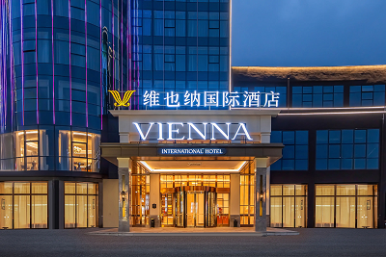



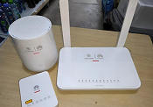

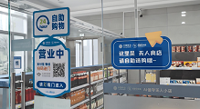
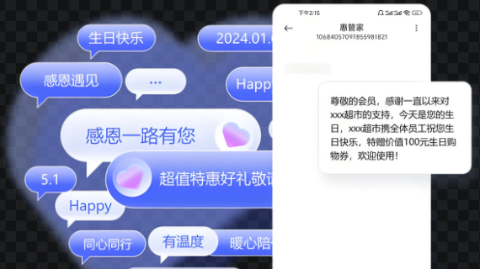
一、坚定不移强化客群运营|路径⑤：商客精细运营（4/5）
对于场景内企业聚集情况，用好物管单位、行业协会切入口，成功案例批量复制。
对于半开放场景，比价和服务是关键，场景内适配的投影仪、AI小店等产品重点推广。
对于有监管要求的行业，联合各级领导客情资源，结合客户监管痛点，促成业务合作。
楼园场景：敲开三道门
住宿场景：打破惯性思维
餐饮场景：监管点位切入
发挥“1+N”中楼园长的核心作用，重点结合物业单位客情攻坚，敲开楼园攻坚“三道门”，提升楼园场景内业务转化率。
泛住宿场景是客户经理最熟悉的场景之一，各县市长期开展排摸和攻坚，如何结合新产品、新手段、新打法突破，是下阶段关键。
餐饮场景，重点在于进一步联动两大监管条线，构建优化四大营销体系，根据客群规模和特性开展主动覆盖和拓展。
熟人介绍
高客拜访
代理合作
政策借力
八步矩阵拜访法
备、切、掘、激、
算、解、办、跟。
解决痛点
满足需求
带来优惠
提升效能
友商垄断的连锁酒店
单体酒店/民宿/宿舍
新装修/改造/足浴等
安全监管
厨房监管
物管门
企业门
决策门
消防
安全
治安
管理
后厨
加工
厨余
垃圾
油烟
排放
原材料
监管
消杀
管理
协会合作（会员数据）、生态联动（厂商联合）、创新驱动（客户画像），入企五步法（查现状、测问题、问需求、画方案、算收益）。
本地有一定的运营商决定权！
e.g.嘉善维也纳
“一企一策”
迎回攻坚
“投影仪”影音房改造
e.g.桐乡白玉兰酒店
直播场景：本地产业集群
零售场景：用好CHB/HB等产品
医卫场景：医保行业突破
在当前直播行业规模持续扩张的背景下，聚焦属地直播电商园和产业集群，适配产品供给和营销打法，实现直播类业务批量复制。
一方面结合CHB/HB套餐的融合优势，打造通用解决方案。另一方面结合便利店等场景，主推“线路+AI云值守+监控”等个性解决方案。
医卫行业下半年重点攻坚医保定点机构，推动医保专线接入；同时对于连锁和单体药店，分级施测推动业务渗透。
29个直播楼园
4个电商直播基地0.7万家直播企业
濮院羊毛衫产业带日均直播超800场
网络通信
安防监控
店铺运营
营销宣传
医保两定机构
（药店/口腔/中医）
海宁皮革城2024年直播销售额破120亿元
医保专线接入
嘉兴地区活跃服装类网店总数超3万家
……
连锁药店
省公司主题训战指导，生态合作
秀洲直播助农
平湖服装城
CHB套餐
一价全包
HB套餐
省心省力
AI值守
无人小店
客户维系
活动宣传
基础通信
直播设备
直播运营
订单管理
业务宣传
单体药店/医美
“望闻问切”四步法，激励牵引

Slide 21

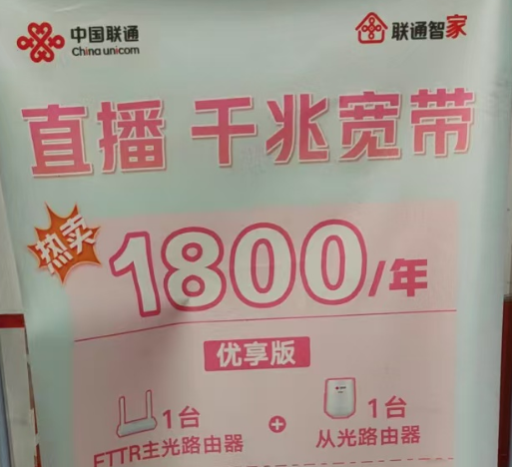

一、坚定不移强化客群运营|路径⑤：商客精细运营（5/5）
直播场景背景：数字经济浪潮下，直播产业正重塑全球经济格局。嘉兴拥有丰富的直播产业园集群，已形成超百亿直播生态圈。
政府
导向
浙江省商务厅《关于公布跨境电商直播园区(基地)培育库和首批试点名单的通知》
嘉兴市《嘉兴市加力推动跨境电商高质量发展实施方案（2024 - 2027 年）》
初具规模
友商竞争
直播场景攻坚计划：参考商务楼宇攻坚，面向直播场景制定系统性计划，形成适配打法，并落实闭环管理机制。
开展全量排摸
客户需求&产品供给
营销实践和破零
重点聚类场景突破
单体店播
仓播/厂播
户外走播
跨境直播
海外仓客户
网络通信
直播设施
直播运营
安防监控
营销宣传
濮院毛衫城直播基地
海宁皮革城直播基地
平湖毛衫城直播基地
助农直播、浙江村BA
线下实地摸排
政府和行业协会
楼园管理方对接
直播企业台账
直播场景类别
客户需求初步汇总
网格长+营销骨干培训
推动各县市/网格破零转化
引入生态合作、园区代理人
直播基地案例先锋
县市/网格PK赛
直播活动联合营销
支撑保障：柔性领导团队
闭环跟踪：明确300目标和达标周期
配套激励：达标激励，标杆案例
1、公司领导挂帅，成立攻坚行动领导柔性组织，分设业务拓展组、网络保障组。
2、业务拓展组：政企部领导牵头，政企部科室、县市政企部为成员，负责产品相关支撑和协调。
3、网络保障组：网络部领导牵头，网络部科室、县市网络部为成员，负责网络体验支撑保障。
县市 | 嘉禾 | 嘉善 | 平湖 | 海盐 | 海宁 | 桐乡 | 重客 | 全市
直播专线 | 72 | 40 | 35 | 30 | 50 | 58 | 15 | 300
FTTO | 110 | 63 | 63 | 52 | 90 | 100 | 22 | 500
加码量化、专项激励，设置1.2-1.5倍系数
评定标杆案例，给与500-1000元/个激励
网格PK赛金银铜奖发放1000元激励
县市PK赛获胜的给与考评加分
台账实时维护
落后网格&个人周复盘机制
商机每周五更新
调度会/经分会专题分享

Slide 22
二、千方百计加大业务拓展|政企专线
截至7月，专线累计收入13806万元，同比提升6.5%，全省第八。其中，木本收入累计11762万，同比提升12.4%，全省第五，但是专线收入份额仍落后强势友商20PP，价值集团专线渗透率仅提升0.4%，到达31.6%;重点行业专网的接入份额仅提升0.3%，到达13.3%，攻坚成效欠佳。
存在问题1：价值集团专线渗透率提升缓慢
原因一：基础性工作不实
原因二：执行差异明显
截至7月，迎回集团202家，新增专线275， 仅提升0.4%，
海盐、海宁提升缓慢
针对未渗透AB类和规上企业3200家，完成排摸1208家，信息完整为731家。海盐、嘉禾排摸落后，嘉善、桐乡信息不全。
上网专线月均产能1.3线，客户经理破零率73%，其中海盐、战客破零率偏低。
存在问题2：四大专网业务抢夺攻坚乏力
原因一：专网重新招标不多
原因二：友商护网坚决
四大专网总体接入份额13.3%（全省平均18.4%）仅较24年提升仅0.3PP
截至7月，专线类项目挂网仅20个，到期直接续签为主。桐乡、嘉善开标数量0个，战客、海宁中标率低。
已突破专网增量不足：25年医保专网仅新增25线，平湖、海盐、海宁0新增；政务专线仅新增11线。
海宁政务外网备网项目：预算47.8万，业主意向友商情况下，电信一反常态报低价28.2万中标。
医保专网
政务专网
Notes:
1）排摸目标量，完成排摸量，排摸率、完整率
2）AB类

Slide 23
二、千方百计加大业务拓展|政企专线：锚定两大难点破局
政企专线要锚定两大核心难点异网高价值迎回、行业专网破冰攻坚，坚持做难而正确的事，攻坚破垒打开局面，加快收入份额追赶。
异网高价值迎回
行业专网破冰攻坚
落实四步动作 做大迎回规模
厘清行业现状，明确攻坚策略
一、聚焦未渗透集团，摸清六个要素
完整率90%
厘清各张专网现状关键五要素，运用两方面六项关键策略实现专网破冰。
聚焦AB类和规上未渗透集团3112家及其他重点企业，摸清资费、到期时间等信息。
厘清现状（仅完成47%）
攻坚策略（当前未充分运用）
友商产品类型 （数据专线、上网专线、企业宽带等） | 运营商（电信、联通、华数） | 线路带宽 | 订购线路数量 | 友商线路年收入（12个月，单位-元，填写数字） | 线路到期时间（”或“包月”）
规模与资费
组网架构
IT产权维护
到期时间
关键决策人
技术层面
非技术层面
平台
精准卡位
网络改造契机
提供优质服务
关键客情
攻坚
提供配套资源
移企
合作共赢
二、筛选目标客户，形式一本台账
网格月均6家
聚焦重点方向，实施精准突破
重点关注合同即将到期（3-6 个月内）或包月型，现有服务无法满足需求或有客情基础优先。
聚焦3大重点专网、16个新兴场景，全力抢夺专网份额。
政务专网
医卫专网
三、用好体验政策，采用两个模式
体验率60%
双平面改造推备线
主网已接入抢新增
市级备网新增60线
秀洲海盐平湖净增20线
药店临期盯策反
卫生专网抢备线
县市各破1家连锁拓300线
夺得备网资格
可申请2个月的体验政策，采用体验-替换；体验-双线并行进行迎回
教育专网
16个新场景专网
监控服务带专线
提前布局拱招标
落地14家市属学校
升客情,落实2家招标
存量树标杆效复制
破冰抓契机谋垄断
环保,交管,停车等复制
充电站,证券保险等实现破局
四、强化过程管控，推动最终下单
转化率35%
市公司将做好通报跟踪工作，对于进度落后县市复盘及现场陪访。
健全三项保障，夯实配套支撑
推出阳光服务 打消用户顾虑
从技术团队、配套政策、专项激励三个方面保障和支撑。
阳光服务内容
服务考核（5分）
成立数通团队
CT配套最长5年回收
明确考核激励
支撑复杂场景的用户迎回，提供网络迁移，IP重新规划等服务。
网络优化
IP配置
响应时间
处理时长
市公司3人，各县市1人
100万以下
地市决策
副总月度执行力加扣分
团队攻坚和破冰激励
（奖金总额10万）
组网规划
机房整理
支撑次数
客户满意度
方案支撑
投标支撑
[100万，500万）
省领导专题办公会
专网建设
售后维护
500万及以下
省总办会
目标：异网迎回300家，行业专网新增专线800线，其中政务、医保新增300线

Slide 24
二、千方百计加大业务拓展|行业短彩
截至7月，集团短彩收入累计达到7526万元，完成率98%，全省排名第四。其中本地直签市场收入完成1137万，同比下降10%，短彩业务存量续签率仅67%；新拓业务增收不足，占比总收入仅8.5%。
存在问题1：短彩业务存量续签率偏低
原因一：主动引导使用不足
原因二：产品粘性不够
截至7月,累计续签771万，整体续签率67%，其中嘉禾、平湖落后
截至7月，1248家存量集团，全市活跃率68%。其中未续签的315家，不活跃占比51%，嘉善、战客占比较高
截至7月，系统对接完成215家（占比约14%），贡献收入440万元（占比39%），系统对接集团的平均收入是未对接的6.4倍，嘉善、海盐需加强。
原因一：标杆复制缓慢
原因二：价值回流偏少
存在问题2：短彩业务市场新拓乏力
截至7月,全市新拓收入96万，占直签总收入仅8.5%，其中海盐、战客拓新能力落后
6-7月，全市5G消息标杆仅个别县市破冰，整体突破缓慢
全市价值集团回流125家，占比新拓总量19%，其中海盐、战客迎回较少。
 | 嘉禾 | 嘉善 | 平湖 | 海盐 | 海宁 | 桐乡 | 战客 | 应用场景
村委居委 | 2家 | ● | ● | ● | 4家 | ● | ● | 区域图文告知
政府街道 | 3家 | 1家 | ● | ● | 1家 | ● | ● | 政策普宣
消防大队 | 1家 | ● | ● | ● | ● | ● | ● | 高温消防提醒
交警大队 | 1家 | ● | ● | ● | ● | ● | 1家 | 交通安全提醒
文旅局 | ● | 1家 | ● | ● | 1家 | ● | ● | 文旅地址导览
Notes:
策反缓慢

Slide 25
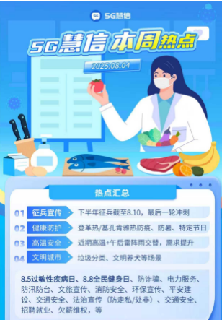
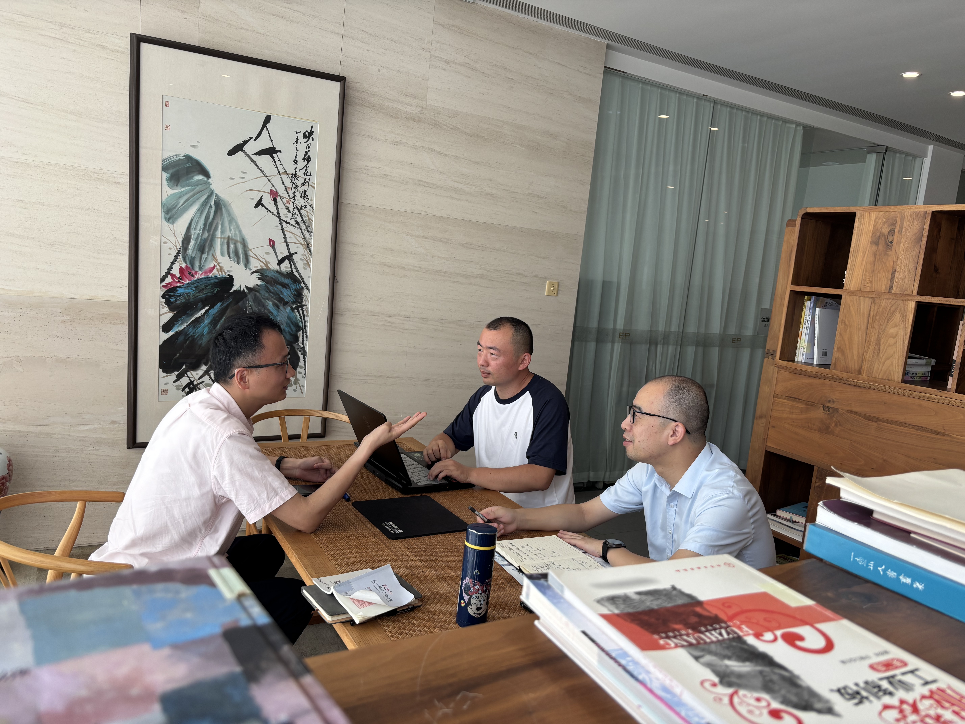
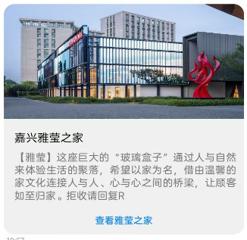
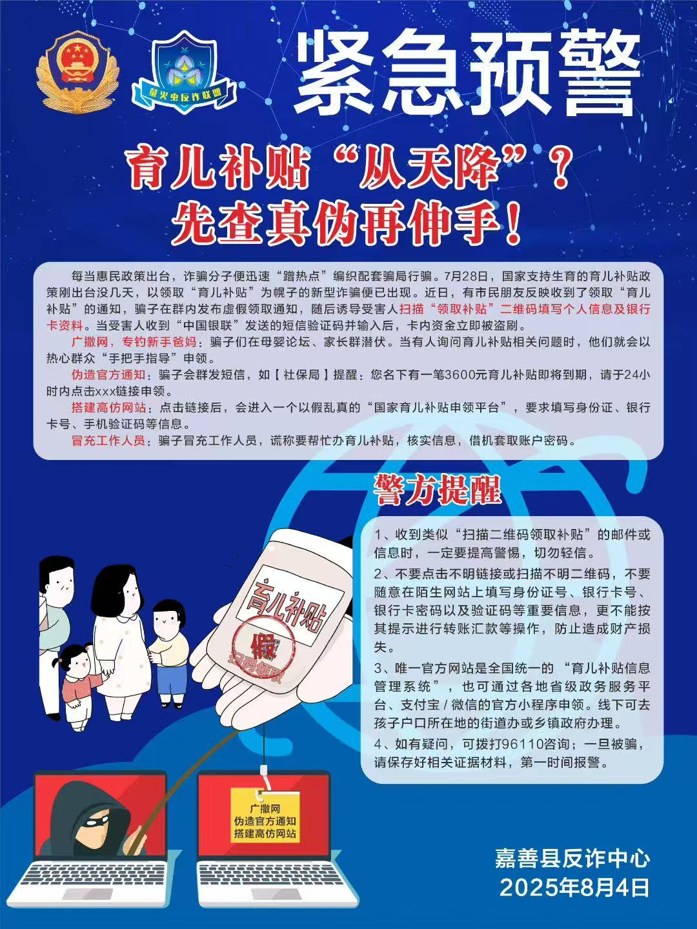

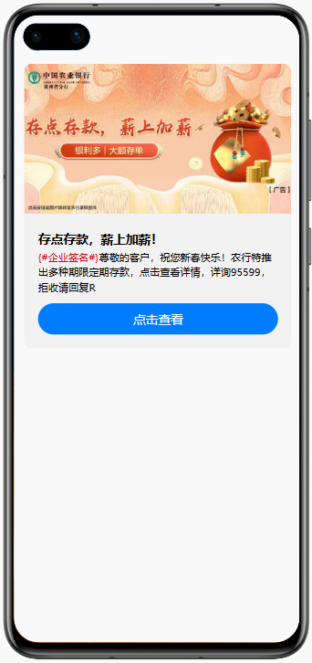
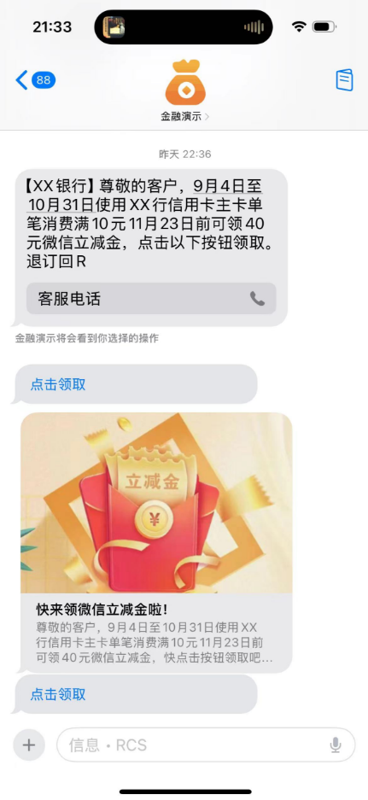


二、千方百计加大业务拓展|行业短彩：聚焦本地市场深挖
短彩信是政企最高效益的木本收入，存量方面要通过精细管理、压实责任，创造客户需求稳定收入基本盘，新拓方面要提过加强渗透、挖掘增值、聚焦迎回做大短彩业务规模和收入贡献。
稳存量：体系优化 提升使用
拓新增：聚焦场景 推进“短彩+”
续签跟进：持续优化异动预警责任体系
聚焦迎回：回流第三方通道客户
建立发送异常模型，要求分公司闭环跟进集团清单
聚焦省内“代理有接入、直签未渗透”的客户(判定为异网或第三方接入客户)，清单式逐一作竞对回流。
包年、按条、包月
全量存量用户
滚动3个月发送
数量监控
发送量下降20%及以上的清单推送
主动关怀，必须上门明确原因
商机获取
技术保障
策反回流
下半年到期520家，围绕“活跃度分析”开展稳存攻坚
通过企业简称检索
是否有发 具体内容
企业集团申请技术拦截
党政军单位申请本地重保
资费竞对
回流话术
活跃度
目标集团
攻坚方向
续签目标
90%使用率：
60%使用率：
30%使用率：
按条计费集团
108家/137万
82家/59万
282家/134万
48家/270万
扩容提价、产品升级
确保全量续签
系统对接\案例推送
强化关怀，深挖需求
100%
80%
60%
100%
分公司按周上报
网格每周一例
结合数据跟进商机
每周反馈进展
转化率30%
桐乡**集团已回流
海盐**食品已回流
桐乡** 医院已回流
前期上报87个签名信息
136条记录归属43家集团
强化支撑：高频海报、热点信息、定制开发
挖掘增值：推进“传统短信+X”
高频率
热点海报由每月2期改为每周1期。
及时性
市政信息第一时间推送
高温/台风/育儿补贴/演唱会等
个性化定制
升级需求厂家陪访，定制专属DEMO
传统短信+5G消息
传统短信+异网短信
传统短信+增值业务
聚焦银行金融、零售服务、物流运输等挖掘5G消息、域外短信需求
文本升级图文
链接升级卡片
移动75%
电信15%
联通10%
某集团
5G消息+AI/大数据
战客 执法局 融合订购云MAS+5G慧信业务 签约4.3万元 文明养犬宣传
战客 嘉兴市**健康委员会短信业务，中标金额三年27.6万元。原短信服务三家运营商各自发送，该项目中标后，由我司独家提供。
中国农业银行
目标：存量续签率75%，收入贡献550万
目标：迎回新拓家数150家，收入贡献150万

Slide 26
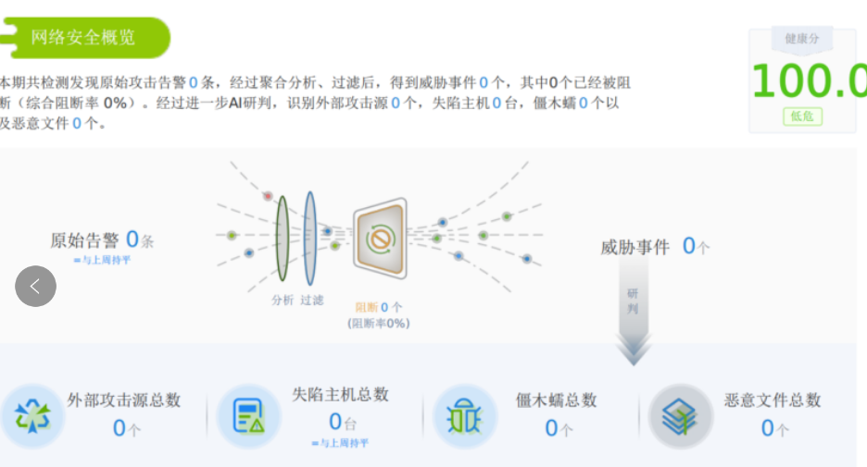
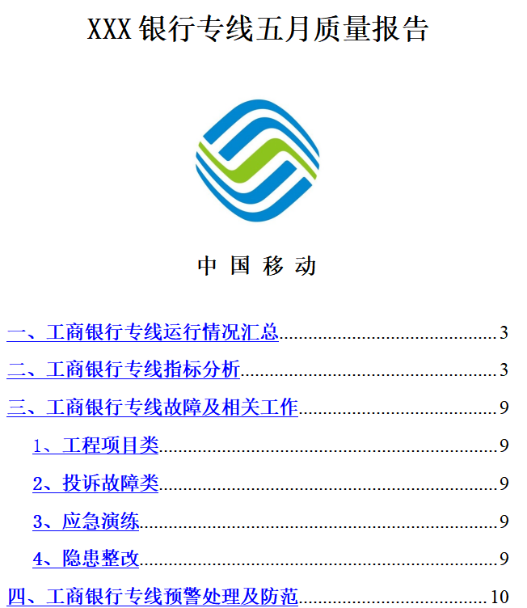
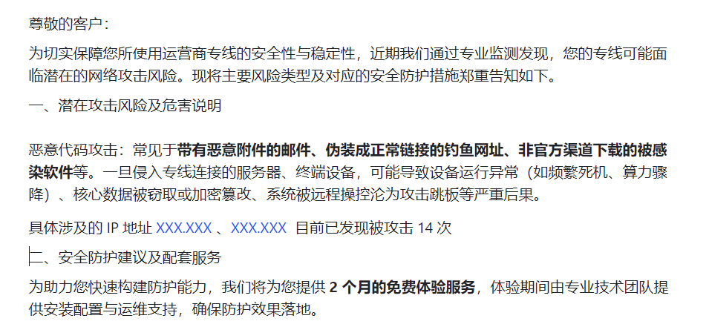
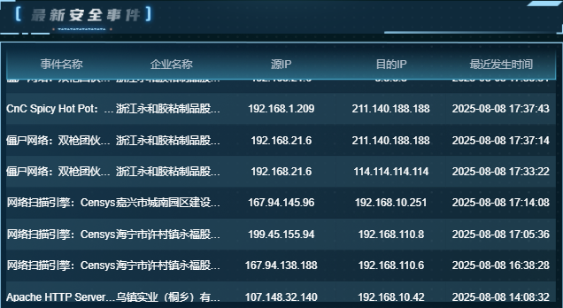
二、千方百计加大业务拓展|基础产品：重塑产品营销体系
依托大模型、大数据分析等构建基础产品AI营销体系 ，主动输出客户痛点做大商机引擎，全链路追踪客户经理落实执行，阶梯式提供服务建立信任，千方百计促成业务签单。
用模型找客户
用数据创需求
用体验促转化
商机输出新引擎：通过大模型、大数据能力，对网管数据、业务数据等进行全方位监测和分析，输出潜在客户的痛点。
数据阐明紧迫性：用具体的数据量化问题，配套告知书、顾问式话术，及体验政策推进客户快速签单。
阶梯式提升感知：在体验期内，持续提供安全体检、运营报告、意见建议收集等服务，提升客户获得感，建立信任。
相关应用举例：专线用户受攻击信息的输出
相关应用举例：专线运营受攻击的安全防护告知书
安全体检
运营报告
面向订购移动专线的用户进行监测，及时发现并记录黑客、病毒对于特定集团的IP开展攻击种类和模式等
明确攻击的模式、存在的风险点，建议防护方案
漏洞扫描
账号异常
web 攻击
DDoS攻击
恶意URL
主机受控
其他应用：专线使用率检测
其他应用：企业短信发送
当前带宽是否需要扩容
带宽使用率是否下降
企业关键字检索
获取发送信息
7月，嘉禾分公司面向受攻击企业开展专线卫士体验活动累计参加活动集团74个，目前已转销售8台
自动化派单推送：采用AI语音+ 5G消息相结合的模式，将客户痛点数据点对点推送至一线。
客户经理闭环跟进：用好商机清单，打卡匹配、告知书回执，属地网格长每周跟踪复盘，形成闭环跟进制度。
关键节点 “临门一脚：当客户进入 “决策犹豫期”，主动高层拜访推动最终转收。
目标：创新产品融合率达到40%，专线提档提价500线

Slide 27
二、千方百计加大业务拓展|智能云
截至6月，嘉兴智能云收入15469万，完成率45.7%，落后时间进度3.9pp，其中公有云重点产品收入7596万，完成率58.8%，私收入7873万，同比下降33.3%。海宁、嘉禾、战客智能云完成率落后，海宁、嘉禾需加大项目融云力度，嘉善加强云木本收入提升。
存在问题1：云木本入占比低，产能两级分化严重。
存在问题2：算力型、底座型产品方面，商机挖掘能力缺失，转化率低
客户经理标品木本收入2778万，占云木本收入54.2%，收入占比不高，
同时客户经理能力出现两级分化
全市AI+智算商机数51个，其中测试商机数12个，商机转化率6%，仅海宁、嘉禾已实现转化破零，战客2个商机即将转化，海盐测试、转化均无突破。
占比54.2%
客户经理云木本收入以政务云、大数据为主，增收产品单一
嘉善、战客木本收入同比下降，嘉禾、嘉善客户经理能力相对不足
专属云全栈/小站今年仅落地1个项目，海宁、战客商机捕获能力较强，嘉禾、桐乡无专属云商机
智算、AIDC项目，各县市仅4项商机，嘉善与域外互联网企业联动较紧密，嘉禾、海盐、桐乡、战客均无AIDC商机信息

Slide 28
二、千方百计加大业务拓展|智能云：云木本标品
云木本标品要以客户经理为核心，锤炼三大能力，锁定五大产品，做大云木本收入基本面
上半年云产品在推广过程中三大主体（客户经理、产品经理、云MSP）协同不够紧密，责任不够压实，下半年要全力打造以客户经理为核心，产品经理、云MSP共同协作的增收体系，在客户经理KPI考核牵引下，同步压实产品经理逐优、云MSP政网协同的责任制考核，切实推进提产增收。
产品经理（管理协同能力）
客户经理（核心引擎能力）
云MSP（技术支撑能力）
落实逐优计划，压实产品经理管理责任、指导责任，与客户经理目标同步、考核同步、管理同步。
以客户经理KPI考核为牵引，开展业务知识、销售技能通关，下半年人均月产能破2万，所有客户经理云木本标品实现破零。
高标准强化政网协同考核，云MSP同样要为签单转化负责，下半年目标产能较上半年提升20%。
推广前
弹药储备
培训文档
受理流程
宣传资料
营销话术
产品驾驭能力
营销话术能力
工具使用能力
压实客户经理甩单支撑能力，为签单转化负责
抽测验收
产品资费、折扣、开通流程；
产品营销话术，交叉练习、交流授课
商机需求问卷、商机管理系统
售前：方案支撑；
售中：业务配置、订购开通、资源迁移；
售后：故障处理、到期提醒、二次商机；
推广中
效果跟踪
通报分享
三率管理
围绕以下五大产品，强化执行，下半年实现云木本增收1800万。
云主机
云电脑
大数据
云安全
政务云
IT、电商、互联网公司、连锁店
战客：工业企业、教育、医疗等具备一定规模单位
商客：楼宇、商铺等小微
下半年主推两大目标
智慧民生/商机来了：政府、企业
精密智巡：派出所、综治、信访
有云主机、电脑等资源的客户尤其注意已有信息系统客户，极大概率等保需求
政府局办
XC办、数据局
（关键单位）
目标客户：
开发测试环境、灾备与数据备份、软件应用、教育与科研场景
重点关注场景：
新建厂区、学校，信息化迭代单位，必有更换电脑需求
关注两大场景
公益、民生、紧急突发
宣传获客、位置要素
主攻叠推场景：
云主机/云电脑+安全、
信息系统防护+等保
政府类应用上云
存量政务云XC迁移
（关键业务）
推广场景：
下步举措：
一网格一标杆
打造企业上云标杆，每月客户经理案例分享，同类场景复制，跟踪1500家网站/软件目标客户
团单散单共抓
聚焦工业、教育行业，云电脑+云专线团单增收入，联合商客散单提规模
热点数据变现
43家包年续签，1100家教育、房产潜客推介，实事热点：8-9月防汛应急、10月文旅宣传、11-12月平安三率
跟进两份清单：
90家政务云安全产品订购客户清单
34单到期等保续签管理
跟进网信、网安政策信息
抢抓XC迁移：
定目标、排计划，结合高拜、清单式推进信创迁移，叠加90家潜在密码服务应用增收
目标：
300万元
新增万元价值客户50家
200万元
云笔电300台
300万元
包年续签率70%
200万元
等保、密评50家
800万元
信创迁移率超50%
目标：下半年云智木本标品增收1800万元

Slide 29
二、千方百计加大业务拓展|智能云：算力型、底座型产品
算力型、底座型产品要以产品经理为核心，锻造两大体系、抢抓两个环节，实现价值转化与突破
算力型、底座型产品增收，要以类项目化方式推动，以产品经理为核心，构建“业务打单+垂直管理”两大体系，通过市县产品经理协同，锻造一支”能写方案、能谈业务“的专业队伍，驱动云算力大单业务转化突破。
业务打单体系
垂直管理体系
产品经理由后端管理走向前台，做好商机全流程管控，真正实现业务打单。
商机管理一抓到底：构建“客户经理+产品经理”商机双入口并明确挖掘方向，全量商机现场走访研判，全流程跟进商机转化。
市县协同责任到底：做好商机信息共享、明确权责分工并按周开展联动研判与复盘，强化市县两级产品经理在商机获取-研判-转化全链路的协同效能。
业务提能常态开展：部门要通过产品经理夜学、例会、送培，做好算力型、云底座型业务培训、测验，提升全体产品经理业务技能。
产品经理获取商机
产品经理接管商机
了解客户具体需求
开展商机研判
拉通专业公司团队
统筹制作方案
持续跟踪转化
属地产品经理一点接口负责，同步分配部门产品经理定点支撑
下半年将对产品经理商机数量、商机转化情况进行要求，市公司将下发各行业目标单位清单，对商机漏报、瞒报、不报，商机转化率低的情况进行考核
在两大体系基础之上，要抢抓商机获取及商机转化两个环节，尽量确保商机挖掘、闭环无遗漏。
商机获取
商机转化
第一个商机入口（客户经理/高拜团队）
第二个商机入口（产品经理）
持续追踪
客户经理必问商机：算力型、云底座型产品具有业务颗粒度大，技术门槛高的特点，对于客户经理，仅需执行必问内容明确客户有无需求，如有，即刻上报产品经理，由产品经理主导对接跟踪。
四大领域挖掘商机：产品经理要勤于、善于从四大领域发掘商机，下半年发力”九天一体机+智能体“、云上GPU、专属云全栈/小站产品，拓大单增收入。
确保闭环：按周召开商机进度追踪会，确保灵活响应客户需求变化，所有商机都要确保闭环；
灵活转化：算力型、云底座型商机的落地形式可以在产品和项目间灵活转化，两个条线要保持联动，以最满足客户要求的形式落地，确保商机不流失；
何种情况必问？
问什么？
从项目研判发掘
从行业政策发掘
战客集团必问、
高拜必问
大模型、智能体、GPU算力、机房建设/扩容、私有云/服务器部署、app/应用/网站部署
产品经理对商机转化负责，市公司部门结合商机上报情况、质量，制定转化率并考核
从项目复制发掘
从域外拓展发掘
目标：下半年算力型、云底座型产品增收1500万元

Slide 30
二、千方百计加大业务拓展|5G物联网
截止7月，物联网收入完成6105万元，同比增20%，完成率51.7%，落后时间进度6.6PP；5G专网收入完成6312万元，完成率68.3%；总体来看，行业拓展不足成为制约物联网、5G业务增收的最重要因素。
存在问题：5G物联网的行业化拓展不足
卡+模组实现突破，但均为传统抄表行业，
新兴行业（车联网、电瓶车定位、冷链物流等）结合不够深入
5G专网是5G产品收入的绝对主力，但当前有效商机少，
已落地商机未能实现行业复制
现有商机
嘉禾东方特钢
嘉禾三科线缆
平湖嘉化能源
海盐昆博智能
25年市县联动，嘉禾(水表)、海宁（电表）实现行业突破，行业头部企业实现绑定，预估今年可新增卡+模组50套，嘉善虽未突破，但挖掘到冷链行业相关商机正在测试，如能落地可贡献卡+模组100万套。
平湖、海盐、战客未实现行业突破，无商机，卡+模组贡献基本为零。
已落地5G专网包括港口、核电、热电、工业制造等领域，但均未能实现同行业复制；
嘉善、海宁、桐乡、战客均无商机。
和对讲工作机、一呼百应等拳头产品，有较好的行业政策，
但部分县市政策结合不紧密
千里眼+AI是未来视频监控业务发展的重要方向，
当前行业结合广度不足，分公司商机排摸力度不够
和对讲”一呼百应“与公安条线结合较为紧密，海宁、嘉禾行业政策结合较好，嘉善、桐乡业务未破零；
和对讲工作机，海宁、海盐、嘉善、平湖结合平安通政策，与党政行业结合较好，推广较多，嘉禾、战客、桐乡政策结合不紧密，未实现有效突破。
全市共收集工业园区、政府综治、校园、消防等领域行业有效商机7个，仅桐乡落地1个；
嘉善、平湖未实现商机破零。

Slide 31
二、千方百计加大业务拓展|5G物联网：细分行业和重点场景
以产品增收为主线，以行业需求为牵引，通过“五有要素”开展全链条营销管理。建立四大产品跟进机制，聚焦细分行业和重点场景，发挥5G物联广连接、低门槛、强融合的优势，全面推进5G物联网业务拓面增收。
通过“五有要素”开展全链条营销管理，做大做实5G物联网产品
有政策
有目标
有执行
有落地
有复制
政策解读与业务适配，筑牢营销前提
基于政策导向的商机挖掘与精准筛选
明确权责、过程监控，确保动作到位
明确指标，量化评估，
强化结果导向与激励
沉淀成功经验，
实现规模化增长
寻找
行业政策
政策
分析研究
匹配
目标行业
输出
目标清单
规范
话术口径
压实
走访责任
做好
指标通报
明确
激励考核
分享
成功经验
分析
失败案例
四大产品跟进机制，实现县县有商机，行行有突破
卡+模组
5G专网
和对讲
千里眼+AI
面向厂家双向引流：各分公司要与主流模组厂家建立常态协同机制，三季度各分公司至少落地1个模组厂家开展协作。
联动工业生态：各分公司要主动对接优质5G智能工厂解决方案供应商，确保三季度至少达成1家战略合作；
一呼百应加快落地：结合公安群防群治工作政策，嘉善、桐乡三季度完成破零，已落地县市扩大业务规模，年底前覆盖一半以上乡镇。
用好外卖监管政策：紧抓阳光厨房，对接监管局获取未安装店铺清单及到期清单，8月底前各县市均要反馈清单并持续跟进；
面向客户主动布局：分公司要以县域特色为基础，围绕冷链、箱包、小家电、光伏等产业培育客户；8月底前每分公司需各选定并上报1个场景，5家目标单位开展培育，年底前每分公司至少完成1家单位新拓。
排摸本地需求：市公司将下发5G专网潜在客户清单720家，分公司三季度前完成排摸并实现首批项目签约突破。
主抓园区AI需求：瞄准企业、校园、物业、企业客户的门卫室、监控室场所的视频监控分析需求，通过试用争取接入机会。8月底前区县完成5家试用接入，季度末完成付费用户破零。
政府工作机扩面推广：各县市要清单式排摸县局办、乡镇街道的移动执法、办公需求，下半年各县市均要达成规模破百。
加快案例复制：精选全省5个5G专网标杆案例，各县市对标上报同类场景客户各5家，推动规模化复制。
目标客户：市县政法委、公安局等部门；安保物业、公共事业、餐饮酒店等客户；
目标客户：水电气生产企业，物联网生产型企业、集成商
目标客户：工业制造企业、工业合作生态
目标客户：政府监管单位、园区企业、校园、企业等
目标：一呼百应全市破零；工作机警务通/平安通新增突破1000台
目标：本地模组企业新拓7家，落地20万套
目标：5G专网落地7家
目标：视频叠加AI计费数超1000路
目标：下半年物联网产品收入5800万元，5G专网收入2400万元

Slide 32
二、千方百计加大业务拓展|ICT业务
今年以来，信息化市场面临极大的压力，虽然金额份额65.8%，数量份额53.8%，行业领先，但全市合同签约3.51亿，完成全年目标33.1%；IT主营签约1.52亿，完成全年目标28.8%，均大幅落后时间进度。
存在问题1：竞争意识不足、攻坚意愿不强
全市公开市场份额19.4%，与全省平均27.2%差距较大，其中战客、海盐、嘉善远低于全市平均。
全市公开市场挂标项目780个，不参与数量552个，其中仅127个项目因资质不足弃标。
全市挖掘生态项目16个，海盐、海宁、平湖、战客需加大拓展力度，进度较慢；联合体投标项目4个，数量较少，缺乏千方百计获取项目的决心
单位 | 嘉禾 | 嘉善 | 平湖 | 海盐 | 海宁 | 桐乡 | 战客 | 全市
生态项目签约数 | 3 | 3 | 3 | 1 | 1 | 4 | 1 | 16
签约额/万 | 1057 | 1621 | 758 | 857 | 350 | 1702 | 884 | 7229
联合体投标项目 | 0 | 0 | 0 | 0 | 0 | 3 | 1 | 4
联合体投标金额/万 | 0 | 0 | 0 | 0 | 0 | 1359 | 153 | 1512
存在问题2：过程管理不细、穿透执行不够
截至7月挂标商机金额首日反馈率48.3%，其中嘉善、嘉禾、战客未达全市平均，存在商机前期跟进不到位情况；投标标书制作、封装失误导致废标，桐乡2个、嘉禾1个
客户经理签约率35%，行客10人（26%），集客97人（67%）、业务经理75人（85%）签约不足
流程时效差异大，全市平均甄选时长21.8天，桐乡（40.8天）大幅落后平均水平
单位 | 嘉禾 | 嘉善 | 平湖 | 海盐 | 海宁 | 桐乡 | 战客 | 全市
行客签约达100万 | 4/6 | 5/5 | 4/4 | 2/4 | 4/5 | 4/5 | 5/9 | 74%
集客签约达10万 | 8/31 | 6/20 | 5/23 | 4/16 | 12/25 | 3/30 | / | 33%
业务经理签约破零 | 3/24 | 2/9 | 1/10 | 1/8 | 5/21 | 1/16 | / | 15%

Slide 33
二、千方百计加大业务拓展|ICT业务:坚定项目拓展决心
下阶段坚定全年目标达成的决心（IT主营5.3亿），聚焦签约规模提升，以逐优计划、考核问责、三个回签为抓手，压实商机看管责任，扩大签约来源，加快推动项目签约转收。
压实目标责任
强化考核问责
推进三个回签
分岗位设置年度目标
推动售前人员聚焦项目拓展、售中售后人员聚焦项目高质高效交付及项目存量运营，激发效能、创新逐优
加强商机捕获管理
压实商机看管责任，强化商机捕获要求，对商机遗漏情况开展考核
挖掘生态项目回签
梳理公开市场强势生态高拜走访，挖掘高主营回签，全市300万以上三方中标项目7.35亿
售前岗位 | 基本目标 | 红线目标 | 主营率目标 | 效益目标
县级解方经理（含战客） | 2000 | 500 | 60% | 11%
市级解方经理 | 按行业对应设置 |  | 60% | 11%
解方一室主管 | 32000 | 19200 | 60% | 11%
解方二室主管 | 14000 | 8400 | 60% | 11%
解方三室主管 | 32000 | 19200 | 60% | 11%
县公司分管副总/政企部经理（含战客） | 金额份额55%，数量份额50% |  | / | /
考核层级 | 100万以下 | 100（含）-300万 |  | 300（含）-1000万 | 1000万及以上
客户经理 | 2分 | 3分 |  | 5分 | 10分
网格长/行业总监 | 2分 | 3分 |  | 5分 | 10分
政企部经理、分管副总 | 1分 |  | 2分 | 3分 | 8分
单位 | 嘉禾 | 嘉善 | 平湖 | 海盐 | 海宁 | 桐乡 | 战客 | 全市
三方中标数量 | 8 | 3 | 9 | 12 | 14 | 5 | 11 | 62
中标金额/万 | 8358 | 1810 | 6181 | 6759 | 8843 | 15869 | 25690 | 73510
商机遗漏：商机未早于挂标前30天录入商机
加强专业公司回签
充分发挥专业公司资质等方面优势，对于我方劣势项目积极协同专业公司攻坚，推进项目回签
加强项目弃标管控
挂标项目（含移动系各投标主体参与及决定弃标的项目），在项目开标前（至少3个工作日）依照分层分级原则报备，其中弃标必须提交《弃标说明》，详细说明项目情况
售中岗位 | 目标 | 自主交付率 | 一次交付及时率 | 对下支付时长 （仅支付管理员）
交付经理 | 基础目标 | 30% | 75% | 15天
 | 红线目标 | 20% | 60% | 30天
交付管理室主管 | 按对应指标设置 | 全部售中指标
单位 | 嘉禾 | 嘉善 | 平湖 | 海盐 | 海宁 | 桐乡 | 战客 | 全市
专业公司签约/万 | 3359 | 965 | 325 | 164 | 3739 | 1090 | 414 | 10116
回签金额/万 | 227 | 0 | 0 | 0 | 530 | 0 | 0 | 757
金额范围 | 汇报责任主体 | 汇报对象
100-300万 | 区县政企部经理、战略客户中心行业总监 | 市公司政企部经理
300（含）-1000万 | 区县分管副经理、战略客户中心副主任 | 市公司分管副总经理
1000 万元及以上 | 县分公司总经理、战略客户中心主任 | 市公司总经理
强化弱势客户回签
加强友商优势客户攻坚，领导挂帅做好客情攻坚，针对近三年与我司无项目合作的70个客户，开展破冰行动
售后岗位 | 目标 | 存量项目挖掘商机转化金额 | N次客户合作率 | 自主运维率 | 自主运维降本金额 | 常态化驻场服务客户数量 | 售后服务满意度
售后服务经理 | 基础目标 | 200万 | 43.10% | 20% | 40万 | 3 | 98%
 | 红线目标 | 80万 | 39.70% | 15% | 20万 | 2 | 90%
售后支撑室主管 | 按对应指标设置 | 全部售后指标
加强项目过失问责
对重大项目过失，依据《中国共产党纪律处分条例》、《中国移动通信集团公司员工违纪违规处分条例》等相关规定，追究有关人员的责任
单位 | 嘉禾 | 嘉善 | 平湖 | 海盐 | 海宁 | 桐乡 | 战客 | 全市
友商中标高于我方的客户数 | 9 | 5 | 8 | 7 | 28 | 17 | 5 | 79
其中我方0合作的客户数 | 7 | 3 | 8 | 7 | 25 | 16 | 4 | 70

Slide 34
二、千方百计加大业务拓展|ICT业务:提升过程管理质效
紧紧围绕签约创收的目标，从投标提质、团队提能、流程提效三方面，提升过程管理质效，压实过程管理责任，推进 DICT 项目高质量发展。
提质：标书质量跃升
提能：团队产能突破
提效：流程提速增效
建立投标规范
做好招标文件解读、投标任务分解、标书检查等工作
推动队伍产能提升
强化执行穿透，将 “商机挖掘、项目签约” 等核心环节直接穿透到网格层面，并通过实时跟踪、指导，提升完成挑战目标网格数
加强流程效率管理
DICT中心定期对项目流程时效进行通报，落实“一次提醒，二次通报，三次约谈”的管理动作
任务分解表
任务名称、责任人、完成时间、输出成果等
投标检查表
废标项核对、投标内容检查、装订签字盖章确认等
网格 | 一类网格 | 二类网格 | 三类网格
底线目标 | 破零 | 破零 | 破零
未完成底线目标 | / | 嘉禾王江泾 | 嘉善姚庄、嘉禾新丰、海盐通元
挑战目标 | 3000万 | 1000万 | 500万
完成挑战目标数 | 3 | 2 | 2
未完成挑战目标数 | 7 | 16 | 16
1.中标到交底 | 2.中标到对上合同 | 3.签约到拆分 | 4.中标到委托
5个工作日 | 30天 | 5个工作日 | 30天
标书逐级检查
压实项目投标检查机制，要求标书检查不少于3人，检查完成后进行签字确认
推进项目验收闭环
紧盯项目遗留问题，推进项目验收闭环。全市已有81个项目具备终验条件
项目金额 |  | 100万以下 | 100-300万 | 300-1000万 | 1000万以上
分公司 签字人员 | 区县解方经理 | √ | √ | √ | √
 | 解方经理组长 | √ | √ | √ | √
 | 政企部经理 |  | √ | √ | √
 | 分管副总 |  |  | √ | √
市公司 签字人员 | 市级解方经理 |  | √ | √ | √
 | 解方室主管 |  |  | √ | √
 | DICT中心主任 |  |  |  | √
标准方案赋能培训
按行业分类存储已落地项目的方案框架、客户反馈、实施难点，梳理出对接局办及关键人物，整理出细分场景解决方案和上门话术，培训宣贯到一线
单位 | 嘉禾 | 嘉善 | 平湖 | 海盐 | 海宁 | 桐乡 | 战客 | 全市
具备终验条件 | 4 | 12 | 10 | 10 | 16 | 15 | 14 | 81
行业 | 党政 | 交通 | 医卫 | 军警 | 教育 | 农商 | 金融 | 工业 | 互联网 | 全市
方案数 | 58 | 20 | 23 | 20 | 23 | 25 | 8 | 56 | 10 | 243
强化疑难项目攻坚
针对多变更、长工期等疑难项目，通过明确责任、前后端协同、领导挂帅督办推进项目顺利交付
压实考核责任
明确责任考核机制，因检查不到位导致项目废标，视为丢标，纳入相关人员个人考核
三级联动支撑机制
成立行业拓展柔性团队、落实市-县-网格三级支撑机制，构建 “专家支撑 + 高效响应 + 资源托底” 的联动体系，解决一线在项目拓展中 缺能力、缺资源、缺方法 的问题
项目金额 | 分值
100万以下 | 扣2分
100万-300万 | 扣3分
300万-1000万 | 扣5分
1000万以上 | 扣10分
工业军团
签约1.5亿
低空经济专班
签约2000万
专项债军团
签约1.05亿
目标：全年项目签约10.6亿，IT主营5.3亿

Slide 35
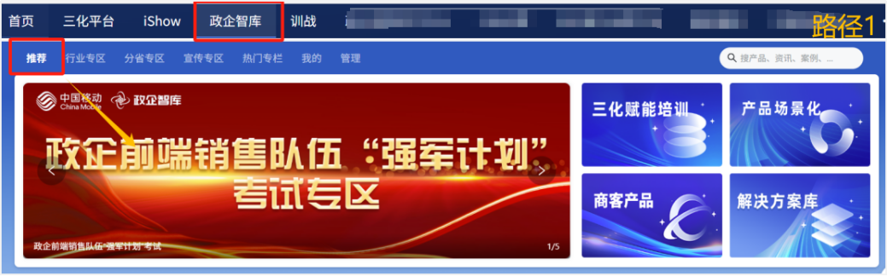
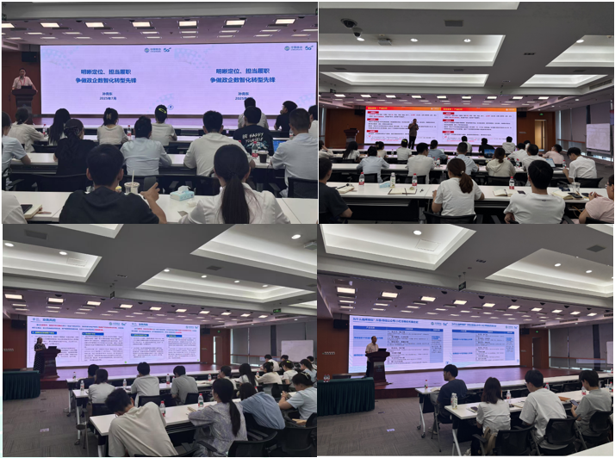
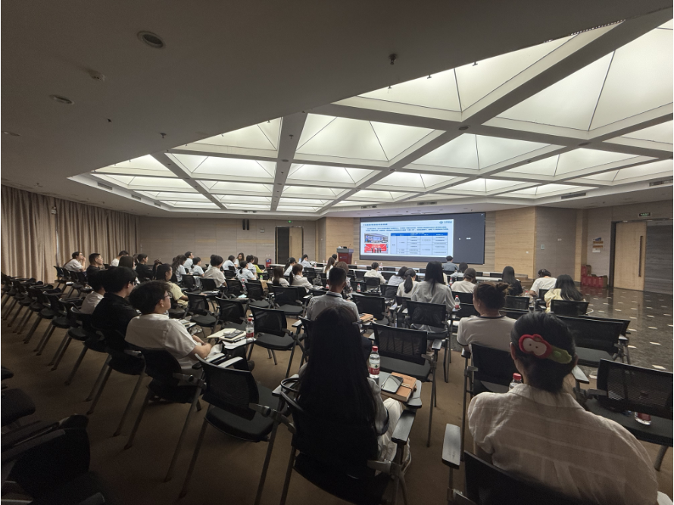
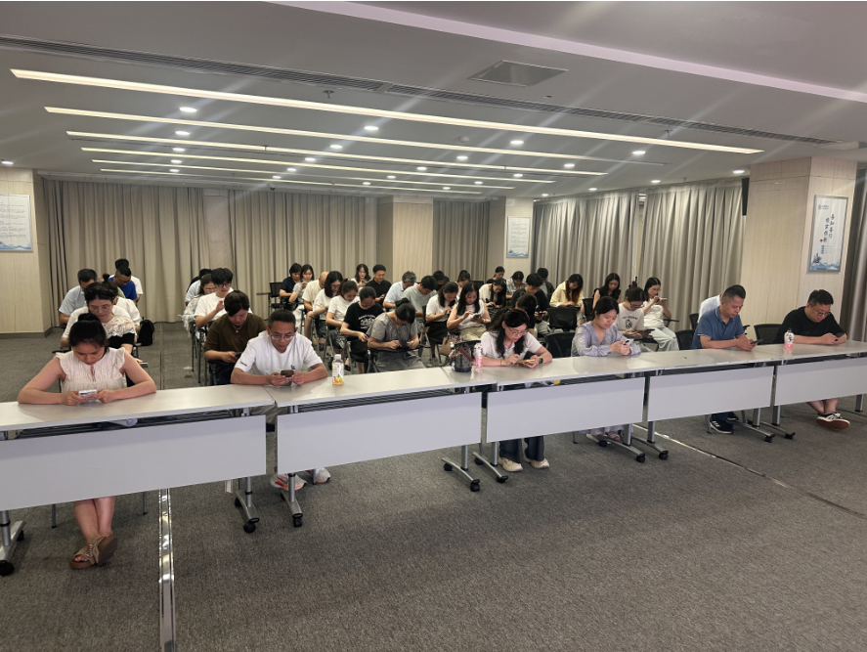
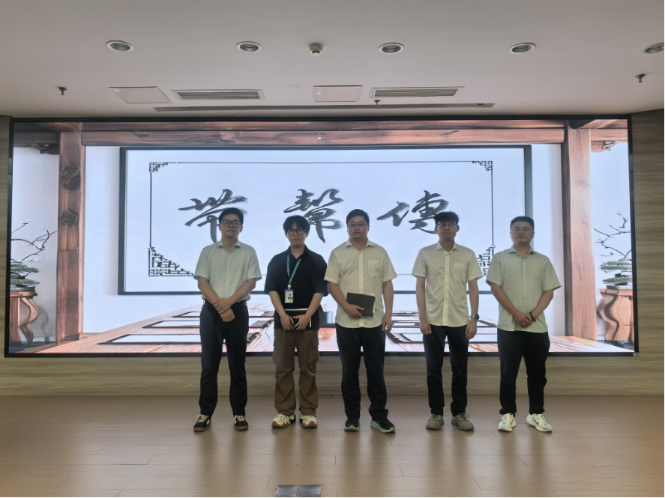
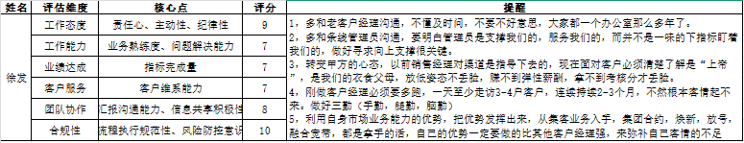
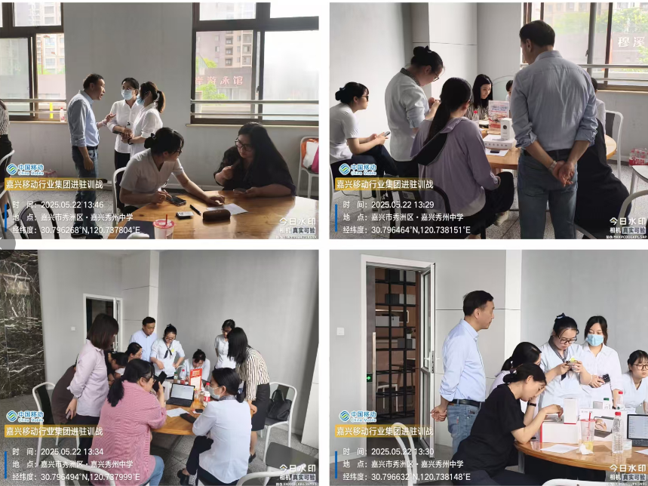
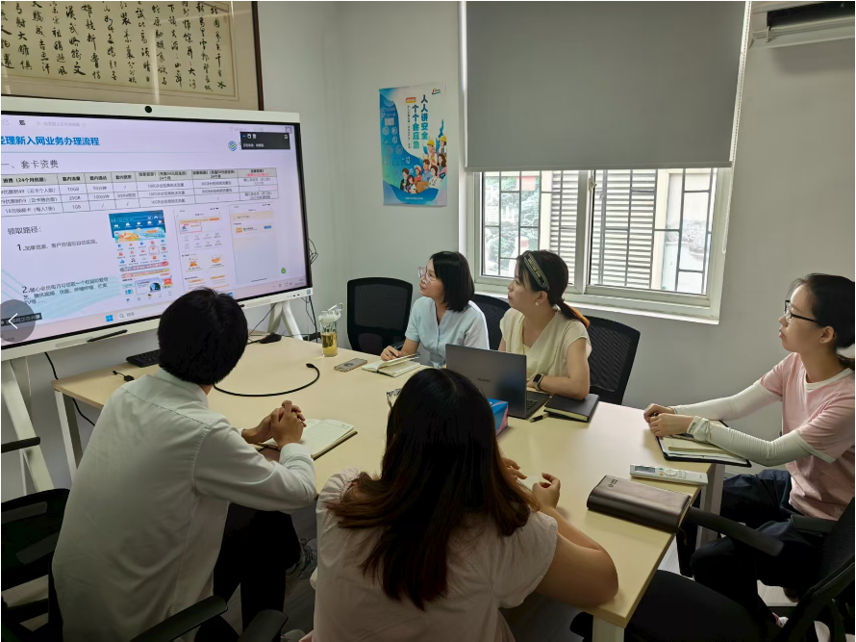
三、持之以恒扎实基础工作|客户经理强军计划
配齐队伍：截至7月末，嘉兴前端销售队伍净增18人，完成目标进度51.4%。计划8月开展第二轮双选调配，再增17人。
单位 | 整体方案建设情况 | 前端销售队伍配置情况（2025年7月末）
 |  | 当前人数 | 25年基础目标 | 24年底人数 | 25年净增人数 | 净增基础目标
杭州 | 形成初稿 | 446 | 497 | 445 | -4 | 52
宁波 | 形成初稿 | 455 | 445 | 393 | 61 | 52
温州 | 形成初稿 | 427 | 414 | 371 | 39 | 43
金华 | 形成初稿 | 274 | 285 | 252 | 20 | 33
台州 | 形成初稿 | 320 | 308 | 275 | 39 | 33
绍兴 | 形成初稿 | 230 | 234 | 218 | 12 | 16
嘉兴 | 形成初稿 | 186 | 203 | 168 | 18 | 35
湖州 | 形成初稿 | 147 | 147 | 131 | 16 | 16
丽水 | 形成初稿 | 104 | 110 | 93 | 11 | 17
舟山 | 形成初稿 | 80 | 87 | 68 | 12 | 19
衢州 | 形成初稿 | 83 | 89 | 73 | 10 | 16
省战客 | - | 43 | 44 | 40 | 3 | 4
县市 | 2025年7月末人数 |  |  |  | 25年人员净增情况
 | 总人数 | 行业总监 | 高级客户经理 | 集团客户经理 | 增量人员引入 | 存量人员转型 | 合计增员
 | 对应职级 | 8-12级 | 5-9级 | 2-6级
嘉禾 | 37 |  | 12 | 25 | 0 | 3 | 3
嘉善 | 25 |  | 6 | 19 | 1 | 3 | 4
平湖 | 27 |  | 10 | 17 | 1 | 6 | 7
海盐 | 20 |  | 4 | 16 | 1 | 2 | 3
海宁 | 30 |  | 8 | 22 | 2 | 2 | 4
桐乡 | 35 |  | 9 | 26 | 0 | 3 | 3
战客 | 12 | 3 | 9 |  | 0 | 0 | 0
全市 | 186 | 3 | 58 | 125 | 5 | 19 | 24
☆ 转岗新人执行6个月薪酬保护：量化薪酬按个人基薪与个人实际量化就高发放；绩效考核按县市集客平均分与个人实际考核就高得分。
赋能培养：通过省市县三级分级轮训、线上学练、实战培训、早播报、师徒带训等多种方式，深化开展“赋能政企 敢拼能赢”系列培训。
新人培养
内训赋能
📌 线上自学认证专区（省公司）
📌 转岗新人集中培训（市公司）
📌 政企人员月度夜学（省公司）
📌 客户经理月度测试（市公司）
📌 转岗新人拜师仪式（桐乡）
📌 转岗新人谈心手记（嘉善）
📌 政企成员营销训战（市公司）
📌 网格人员早播报学习（市公司）

Slide 36
三、持之以恒扎实基础工作|客户经理考核
绩效考核：优化指标体系及分值结构，客户经理集中化得分人均提升4.05分，完善集团成员考核并提升分值占比至35%，得分率提升33%
客户经理集中化平均得分36.82分，同比提升4.05分，其中海盐、海宁提升较快，战客同比下降1.7分。
客户经理成员指标得分率104%，同比提升33%，各县市均有不同幅度的提升，其中嘉善、海盐提升较快。
成效
客户经理收入和信息化签约指标得分率均出现小幅下降（2.8PP↓、2.4PP↓），收入得分率嘉善、战客下滑较多，签约得分率嘉善、平湖下滑较多，其中嘉善、桐乡双降，需重点关注。
存在问题
注：2024、2025年二季度数据（不含业务经理）

Slide 37
三、持之以恒扎实基础工作|客户经理量化薪酬
量化激励：加大变动部分去职级化分配，月度收入中变动收入占比提升至70%，突出价值贡献，二季度起月度人均量化奖金池提高至3600元。
二季度，全市客户经理（含外包）量化月人均2123元，较一季度提升436元，战客提升2017元最多，海盐，需整体关注。
上半年，政企专线、集团成员类、双高激励、IDC和云、客户经理量化薪酬发放占比10%以上。
上半年，集团成员类业务量化发放占比，同比去年提升11.9%，其中家宽占比最高6.5%，集团进驻同比提升最高4.2%。
成效
二季度全市自有客户经理月人均量化获取率74.7%，战客及嘉善超100%。外包客户经理人均获取率低，仅26.2%，嘉善及海宁低于全市平均。
全市季度低量化预警亮灯53人次，县市内部帮扶效果欠佳，嘉禾亮灯19人次最多，且有3人连续2个季度亮灯。
存在问题
外包客户经理
自有客户经理

Slide 38
三、持之以恒扎实基础工作|绩效量化优化
绩效优化：细分客户经理类型并进行针对性考核，同时制定不同类型客户经理底线目标。
①客户经理分类:集客细分为乡镇集客、集客和外包三类
②底线目标：按照客户经理不同类型设置（同类客户经理历史发展中位值）
行客
乡镇集客
集客
外包
行客
乡镇集客
集客
外包
重点增收方向
重点转型方向
重点战商客方向
重点商客方向
行客1(2-4星)
行客2(0-1星)
乡镇1(5星)
乡镇2(3-4星)
乡镇3(1-2星)
集客1(5星)
集客2(3-4星)
集客3(1-2星)
外包1(4-5星)
外包2(1-3星)
量化优化：针对双高收入净增激励按净增先预发再扣回问题，下半年调整为分摊到月激励，提升合理性。
原激励模式
优点：发放在前，激励感知强
缺点：下降扣回，不满情绪强
否定下降前月收入贡献
新激励模式
优点：分月分摊激励，避免扣回
不会“一朝回到解放前”
按净增值先预发，后续月对已发净增下降部分则同比例扣回。激励比例：净增月费的80%。
每月按净增值发放，如当月未净增，不发也不扣。
激励比例：净增月费的8%。
对比举例
较24年12月净增情况： | 7月净增1000元 | 8月净增1000元 | 9月净增1000元 | 10月净增1000元 | 11月净增0元 | 12月净增-200元
原规则量化发放情况： | 800元 | 0元 | 0元 | 0元 | -800元 | 0元
新规则量化发放情况： | 80元 | 80元 | 80元 | 80元 | 0元 | 0元

Slide 39
三、持之以恒扎实基础工作|政企欠费
截至7月，嘉兴分公司应收账款原值5.39亿，欠费占收比70.5%（全省第5低），但欠费同比增幅37.5%（全省第5高），项目欠费占比57.9%（全省最高），欠费同比增长1.47亿，整体欠费压力仍在持续增大。
政企欠费原值同比增幅37.5%，
海宁71.9%相对较高
项目百万以上大额欠费同比增加6000万，
嘉善增长2407万相对较高
长账龄欠费同比增长1300万，
嘉善整体增长超200%相对最高
整体回款6.5亿，年回款率54.7%（全省第3），但从实际回款率来看，回款能力同比下滑8.8%。
回款率下滑明显，
平湖欠费回收率完成65%相对最低。
未到付款节点、资金预算不足是项目回款难主因，影响欠费2.4亿
嘉善涉及金额9214万相对影响较大，需要紧盯项目节点以及政府预算情况。
三类产品欠费同比增加超6000万
且新增产品账托仅为17%，嘉禾仅为8.6%。
Notes:
只放县市情况，各个县市增长情况，

Slide 40
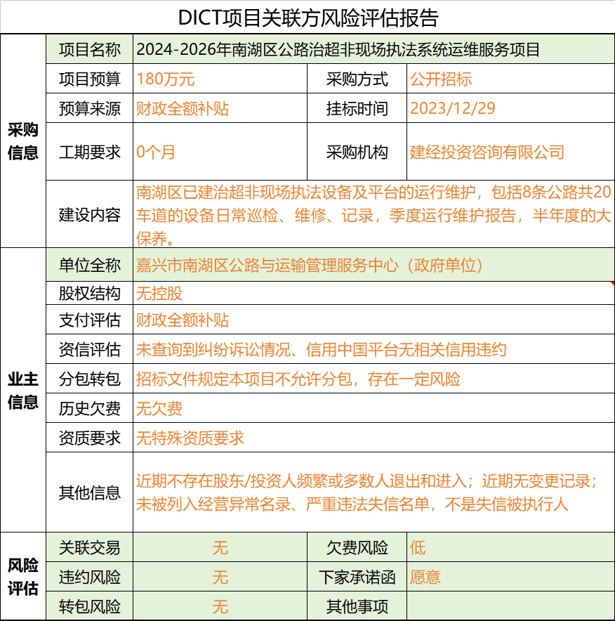
三、持之以恒扎实基础工作|政企欠费：健全长效化管控体系
围绕“夯实基础工作，风险防控于日常，提升政企欠费回款” 总体目标， 明确体系化推进机制，管好“事前、事中、事后”过程，将欠费管控内化成管理习惯，将欠费风险化解在日常。
事前：风险防控，产品做好防风险，把好“立项风险、合同条款、录收欠费“三道关
事中：管过程，做好建章立制，推动欠费回款
事后：压责任，健全考核矩阵，守住风险底线
紧盯TOP欠费回款：针对TOP欠费（含产品7351万元，项目13958万元），制定一对一追缴方案，由领导挂帅，落实专人专项攻坚。
优化回款策略：对接财务数据，通过同一客户应收应付对冲方式进行回收。扩大承兑汇票范围，探索资产抵债路径。
项目立项阶段审核五个重点因素：（新增项目前置审核100%）
上下家关联企业
未背靠背签订合同
前期欠费情况
政府预算情况
企业信用情况
产品新增三个方向：
开展托收激励，鼓励产品新增应托尽托，目标30%。
鼓励开展产品预存工作，量化薪酬按实收计酬。
优化新增产品信控，除云和专线外等长流程业务外，新增产品100%纳入信控体系。
县市 | 嘉禾 | 嘉善 | 平湖 | 海盐 | 海宁 | 桐乡 | 战客中心
TOP欠费（万） | 3511 | 7460 | 1896 | 3528 | 2340 | 820 | 1748
例：金华婺城分公司资产抵债案例
24年12月金开城投定制化为金华电信建设一栋大楼，一次性解决了金华电信与金开城投存在的长期项目欠费约8000万元。金开城投与金华移动初步达成意向，拟用机房与营业厅进行资产置换，解决2875万政企欠费。
合理调整回款计划：可调整回款计划项目，涉及欠费7473万，按合规落实相关调整。
县市 | 嘉禾 | 嘉善 | 平湖 | 海盐 | 海宁 | 桐乡 | 战客中心
可调项目数 | 2 | 2 | 1 | 1 | 4 | 2 | 2
可调整金额（万） | 665 | 1971 | 195 | 254 | 2019 | 541 | 1829
健全考核矩阵：明确目标，全方面，多角度，考核到人，提升感知。
冲刺阶段回款目标：三季度力争回款3.3亿，四季度目标4.6亿。
市公司分管+县市管理层+网格+客户经理
全方位考核覆盖
1+3考核模式
原值占收比剔收+回款率+催缴函
县市 | 嘉禾 | 嘉善 | 平湖 | 海盐 | 海宁 | 桐乡 | 战客中心
三季度回款目标（万） | 6619 | 8938 | 3542 | 2526 | 4180 | 4006 | 3313
欠费催缴闭环机制：对6个月欠费产品暂停止损，减少坏账风险。针对1年以上1万以上欠费，全量向客户递送催缴函。
目标：政企原值占收比不高于30%
Notes:
把目标提出来，30%。项目上防风险，产品强托收。事中收。事后优化策略

Slide 41
三、持之以恒扎实基础工作|政企欠费：政企满意度
上半年政企满意度集团第一期96.4，第二期得分100，主要弱项在决策人满意度。
战客满意度仅为97分
其中战客中心96.1相对较弱
微信好友不添加，满意度服务感知差 其中战客中心相对明显
近三月未与客户接触，客户感知差 其中海盐对比明显
新增战客95.2分，存在明显服务缺失情况 其中嘉禾新增战客仅为91.8分相对较差
新增战客客户微信好友添加率仅为60.8% 其中桐乡55.4%相对较差
新增三类真实性79.3%下滑明显 其中平湖76.9%相对较差

Slide 42
三、持之以恒扎实基础工作|政企满意度：服务从新开始
服务是政企的看家本领，是核心竞争力。下半年围绕做真三类，做实服务两个维度，做深做厚服务价值，全面提升政企客户满意度。
把服务做真
把服务做实
扎实开展真实性梳理，做真做实基础工作，让对的人享受对的服务。
以消费在移动作为真正评价客户满意的核心指标，优化三类客户客情图谱。
开展三类
真实性梳理
搭建重要
客户B库
电访/现场端满意度情况
近半年投诉情况
近半年走访情况
明确集团
走访要求
异常年龄、状态数据；电访、现场端反馈非真实数据
集团打卡、经纬度要求
电访、现场端走访质量复核
集合副科以上人员，梳理生日信息等
套餐消费/合约捆绑情况
（是否大于等于88元）
家庭宽带办理情况
集团产品/项目消费情况
例：客户经理潘丽清服务工作扎实，无合约+半年到期客户仅占三类的5.2%，新套餐占比98%，把移动业务有效植入到服务的三类客户。
开展低满客户真修复，真正解决客户问题。
说我好不是真的好，
用我的才是真的好！
套餐焕新
合约捆绑
宽带渗透
适度打开三类客户套餐降档通道；
邀请三类客户体验集团通讯联络官权益（每月10G流量）；
针对施工、信号等问题政网协同开展质量关怀专项行动。
要清单式推进客户移动业务使用情况。
进一步优化高拜要求，以服务为切入点，强化首席客户经理牵引，搭建高拜工作监测体系。
细分高拜集团目标，如服务破局（低满客户）、业务破冰（0产品客户）、信息化商机（项目目标客户）、低占集团走访等
跟踪高拜集团走访成效，从集团家数、价值保有以及标品渗透等维护开展测评。
目标：战客满意度成绩超98.5分

Slide 43
三、持之以恒扎实基础工作|风险防控
2025年上半年，在巡察、审计及自查监督中发现多例违规违纪问题，其中业务代签、代充代缴等问题反复出现，要求我们正确审视业务发展“宽进严出”的需要及各类监管手段不断跃升的现状，有效提升业务监督能力，筑牢风险防线。
政企领域问题仍在不停涌现
风险领域不断扩大
存在屡查屡犯、屡禁不止情况
时间
项目
问题数
2023
2025
业务实质不足
1月
资金专项
4
集团资金管理
内网、物联网应用过程性材料缺失
集团资金管理
过程管控不力
专线审计
7
出账收入
出账收入和产品订购
验收材料晚于验收时间
5-6月
集团建档资料
集团建档资料
业务（凭证）造假
欠费管理
欠费管理
省内巡察
7
渠道酬金
代签、授权人非单位人员
7月
营销案管理
资金挪用
离任审计
7
预警模块
代充代缴，非关联扣款，沉淀资金
8月
……
业务大检查
……
87个
欠费管控问题
22个
长期高额不停，黑名单客户新增产品
建立业务监督台账
提升闭环力度
优化系统管理
建立审计、巡察、监督检查发现问题的责任台账，记录责任人及处理闭环情况。
对现阶段发现问题开展“溯源分析”，对风险频发单位深挖内控失效根源，对“应发现未发现”问题开展追责，倒逼流程优化。
优化补充25年度政企业务规范管理办法，对高风险、反复出现问题提升考核分值，同步问责到管理人员。
集团产品信控、成员业务订购操作的正向确认、欠费分账用户的强制解除等已由系统“硬管控”。
预警处置的要求和数量越来越高，集团建档等业务受理审核已逐步被AI预审替代，跨集团资金类使用直接进入风险数据池。
压实各类违规问题的责任闭环，让问题见底。
提高风险管理闭环成本，让责任人担责。
系统管控替代人为审核，提升管理精准性
目标：构建有效的政企业务风险防控体系

Slide 44
政企条线将全面贯彻公司要求
全力以赴抓落实、促增收，坚定不移推进政企高质量发展

